Slide 1
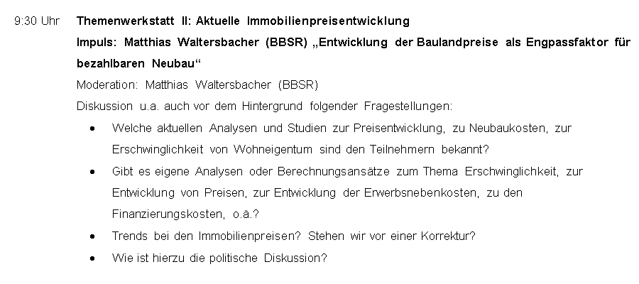
Themenwerkstatt II – Aktuelle Immobilienpreisentwicklungen
Bundesarbeitskreis Wohnungsmarktbeobachtung, 17.11.2017
Folie
Notes:
Eigentumsstruktur: a- rechtliches Eigentum: - Einzelpersonen oder die öffentliche Hand, juristische Personen wie Versicherungsgesellschaften ,Immobilienfonds
b- Nutzungseigentum: Selbstnutzer, Mieter, Vermieter
Die Angebotsstrukturen auf dem deutschen Wohnungsmarkt zeigen mit rund 60 % Wohnungsanteil einen sehr ausgeprägten und differenzierten Mietwohnungssektor.
Die Anbieterstrukturen sind äußerst heterogen und verbreitet kleinteilig – nicht-institutionelle private Vermieter (private Kleinanbieter) bewirtschaften mit rund 14,5 Mio. Einheiten ca. 60 % aller Mietwohnungen.
Die institutionelle Wohnungswirtschaft ist durch Ökonomisierungs- und Professionalisierungstendenzen sowie das Auftreten neuer Investitionsformen und Akteure von deutlichen Strukturveränderungen betroffen.
Die nicht-institutionellen und überwiegend durch sehr kleine Bestände gekennzeichneten privaten Vermieter stehen aufgrund sich verändernder Nachfragebedingungen in vielen Märkten vor großen Anpassungserfordernissen.
Die Strukturen auf den deutschen Wohnungsmärkten sind das Ergebnis historischer Prozesse, die sich vor dem Hintergrund der jeweils herrschenden sozioökonomischen und rechtlichen Rahmenbedingungen entwickelt haben. Die verschiedenen Phasen der Wohnbautätigkeit und Stadtentwicklung mit ihren heute weiterhin evidenten Brüchen, u.a. durch unterschiedliche Verstädterungsprozesse und Urbanisierungsphasen (bspw. Gründerzeit) sowie Kriegszerstörung und Wiederaufbau, zeigen im Ergebnis einen nach wie vor engen Zusammenhang zwischen den Eigentümerstrukturen und den Bauformen. Mieter wohnen zu einem großen Anteil in Mehrfamilienhauswohnungen, Eigentümer mehrheitlich in Eigenheimen ‑ gut drei Viertel der Selbstnutzer wohnen in Ein- und Zweifamilienhäusern, die übrigen in Eigentumswohnungen. Gleichwohl wird ein nicht unerheblicher Anteil von Wohnungen in Ein- und Zweifamilienhäusern vermietet. Auch die Anzahl vermieteter Eigentumswohnungen in Mehrfamilienhäusern ist mittlerweile groß. Laut Zusatzerhebung des Mikrozensus von 2606 beträgt ihr Anteil mehr als 50 % (vgl. Statistisches Bundesamt 2608: 26).
In den einzelnen regionalen Wohnungsmärkten bestehen zum Teil starke Unterschiede bei der Zusammensetzung der Anbieterseite: In eher ländlichen Regionen ist das Mietwohnungsangebot begrenzt und gleichzeitig in stärkerem Maß durch die Gruppe der privaten Kleinvermieter getragen. In größeren Städten überwiegt hingegen – mit regionalen Differenzierungen – das Mietwohnungsangebot. Professionelle Vermieter spielen dort eine wichtige Rolle. Auch innerhalb wichtiger Anbietergruppen sind größere regionale Unterschiede auszumachen. So haben z.B. Wohnungsgenossenschaften ebenso wie die kommunalen Wohnungsunternehmen in Städten in Ostdeutschland eine recht hohe Bedeutung bei der Versorgung mit Mietwohnungen, resultierend insbesondere aus ihrer historisch betrachtet starken Einbindung in die staatliche Wohnraumschaffung in der ehemaligen DDR. Aber auch in Westdeutschland waren in einigen Regionen Genossenschaften sowie städtische Wohnungsunternehmen in einem recht hohen Maß am Wiederaufbau nach dem Krieg beteiligt (z.B. in West-Berlin, Hamburg) und haben auch heute noch einen erheblichen Anteil an der Gruppe der Vermieter, während in anderen Städten und Regionen dieser Vermietertyp deutlich weniger vertreten ist.

Slide 2
Vor dem Impulsvortrag
Welche sind die relevanten Immobilienpreisindizes?
Welche Entwicklungen zeigen sie auf?
Gibt es Besonderheiten?
Sind Einschränkungen zu beachten?
Bundesarbeitskreis Wohnungsmarktbeobachtung, 17.11.2017
Folie
Notes:
Eigentumsstruktur: a- rechtliches Eigentum: - Einzelpersonen oder die öffentliche Hand, juristische Personen wie Versicherungsgesellschaften ,Immobilienfonds
b- Nutzungseigentum: Selbstnutzer, Mieter, Vermieter
Die Angebotsstrukturen auf dem deutschen Wohnungsmarkt zeigen mit rund 60 % Wohnungsanteil einen sehr ausgeprägten und differenzierten Mietwohnungssektor.
Die Anbieterstrukturen sind äußerst heterogen und verbreitet kleinteilig – nicht-institutionelle private Vermieter (private Kleinanbieter) bewirtschaften mit rund 14,5 Mio. Einheiten ca. 60 % aller Mietwohnungen.
Die institutionelle Wohnungswirtschaft ist durch Ökonomisierungs- und Professionalisierungstendenzen sowie das Auftreten neuer Investitionsformen und Akteure von deutlichen Strukturveränderungen betroffen.
Die nicht-institutionellen und überwiegend durch sehr kleine Bestände gekennzeichneten privaten Vermieter stehen aufgrund sich verändernder Nachfragebedingungen in vielen Märkten vor großen Anpassungserfordernissen.
Die Strukturen auf den deutschen Wohnungsmärkten sind das Ergebnis historischer Prozesse, die sich vor dem Hintergrund der jeweils herrschenden sozioökonomischen und rechtlichen Rahmenbedingungen entwickelt haben. Die verschiedenen Phasen der Wohnbautätigkeit und Stadtentwicklung mit ihren heute weiterhin evidenten Brüchen, u.a. durch unterschiedliche Verstädterungsprozesse und Urbanisierungsphasen (bspw. Gründerzeit) sowie Kriegszerstörung und Wiederaufbau, zeigen im Ergebnis einen nach wie vor engen Zusammenhang zwischen den Eigentümerstrukturen und den Bauformen. Mieter wohnen zu einem großen Anteil in Mehrfamilienhauswohnungen, Eigentümer mehrheitlich in Eigenheimen ‑ gut drei Viertel der Selbstnutzer wohnen in Ein- und Zweifamilienhäusern, die übrigen in Eigentumswohnungen. Gleichwohl wird ein nicht unerheblicher Anteil von Wohnungen in Ein- und Zweifamilienhäusern vermietet. Auch die Anzahl vermieteter Eigentumswohnungen in Mehrfamilienhäusern ist mittlerweile groß. Laut Zusatzerhebung des Mikrozensus von 2606 beträgt ihr Anteil mehr als 50 % (vgl. Statistisches Bundesamt 2608: 26).
In den einzelnen regionalen Wohnungsmärkten bestehen zum Teil starke Unterschiede bei der Zusammensetzung der Anbieterseite: In eher ländlichen Regionen ist das Mietwohnungsangebot begrenzt und gleichzeitig in stärkerem Maß durch die Gruppe der privaten Kleinvermieter getragen. In größeren Städten überwiegt hingegen – mit regionalen Differenzierungen – das Mietwohnungsangebot. Professionelle Vermieter spielen dort eine wichtige Rolle. Auch innerhalb wichtiger Anbietergruppen sind größere regionale Unterschiede auszumachen. So haben z.B. Wohnungsgenossenschaften ebenso wie die kommunalen Wohnungsunternehmen in Städten in Ostdeutschland eine recht hohe Bedeutung bei der Versorgung mit Mietwohnungen, resultierend insbesondere aus ihrer historisch betrachtet starken Einbindung in die staatliche Wohnraumschaffung in der ehemaligen DDR. Aber auch in Westdeutschland waren in einigen Regionen Genossenschaften sowie städtische Wohnungsunternehmen in einem recht hohen Maß am Wiederaufbau nach dem Krieg beteiligt (z.B. in West-Berlin, Hamburg) und haben auch heute noch einen erheblichen Anteil an der Gruppe der Vermieter, während in anderen Städten und Regionen dieser Vermietertyp deutlich weniger vertreten ist.

Slide 3
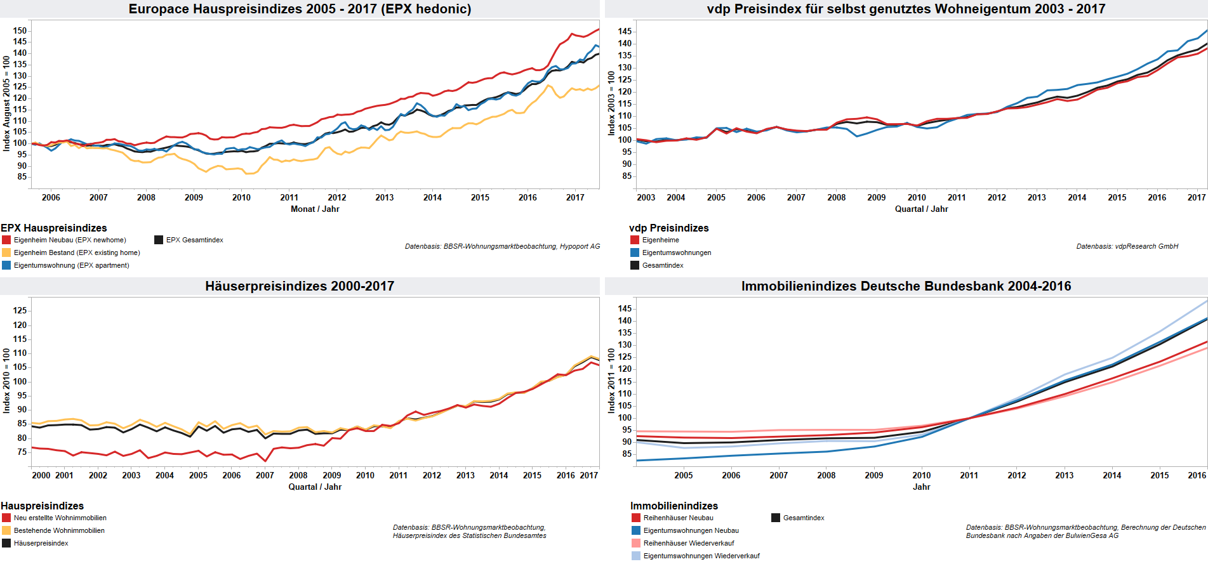
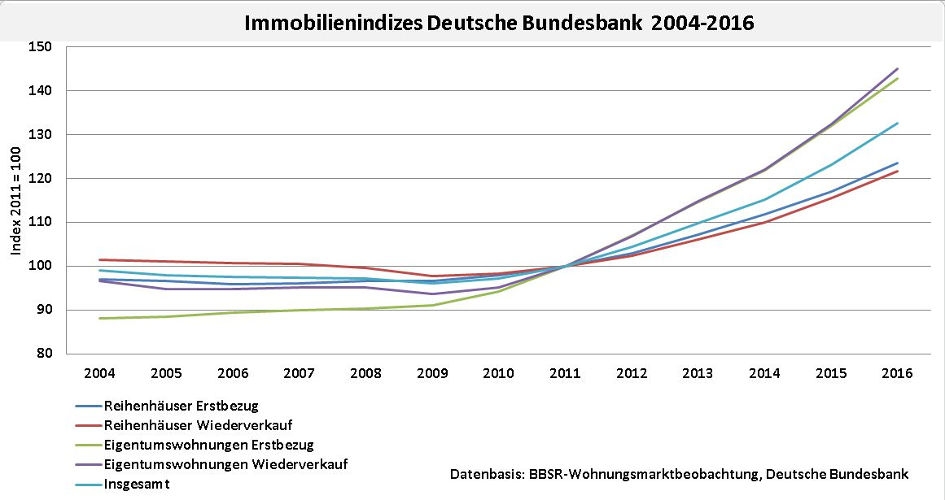
Was sagen die verschiedenen Wohnimmobilienindizes?
Bundesarbeitskreis Wohnungsmarktbeobachtung, 17.11.2017
Folie
Notes:
Eigentumsstruktur: a- rechtliches Eigentum: - Einzelpersonen oder die öffentliche Hand, juristische Personen wie Versicherungsgesellschaften ,Immobilienfonds
b- Nutzungseigentum: Selbstnutzer, Mieter, Vermieter
Die Angebotsstrukturen auf dem deutschen Wohnungsmarkt zeigen mit rund 60 % Wohnungsanteil einen sehr ausgeprägten und differenzierten Mietwohnungssektor.
Die Anbieterstrukturen sind äußerst heterogen und verbreitet kleinteilig – nicht-institutionelle private Vermieter (private Kleinanbieter) bewirtschaften mit rund 14,5 Mio. Einheiten ca. 60 % aller Mietwohnungen.
Die institutionelle Wohnungswirtschaft ist durch Ökonomisierungs- und Professionalisierungstendenzen sowie das Auftreten neuer Investitionsformen und Akteure von deutlichen Strukturveränderungen betroffen.
Die nicht-institutionellen und überwiegend durch sehr kleine Bestände gekennzeichneten privaten Vermieter stehen aufgrund sich verändernder Nachfragebedingungen in vielen Märkten vor großen Anpassungserfordernissen.
Die Strukturen auf den deutschen Wohnungsmärkten sind das Ergebnis historischer Prozesse, die sich vor dem Hintergrund der jeweils herrschenden sozioökonomischen und rechtlichen Rahmenbedingungen entwickelt haben. Die verschiedenen Phasen der Wohnbautätigkeit und Stadtentwicklung mit ihren heute weiterhin evidenten Brüchen, u.a. durch unterschiedliche Verstädterungsprozesse und Urbanisierungsphasen (bspw. Gründerzeit) sowie Kriegszerstörung und Wiederaufbau, zeigen im Ergebnis einen nach wie vor engen Zusammenhang zwischen den Eigentümerstrukturen und den Bauformen. Mieter wohnen zu einem großen Anteil in Mehrfamilienhauswohnungen, Eigentümer mehrheitlich in Eigenheimen ‑ gut drei Viertel der Selbstnutzer wohnen in Ein- und Zweifamilienhäusern, die übrigen in Eigentumswohnungen. Gleichwohl wird ein nicht unerheblicher Anteil von Wohnungen in Ein- und Zweifamilienhäusern vermietet. Auch die Anzahl vermieteter Eigentumswohnungen in Mehrfamilienhäusern ist mittlerweile groß. Laut Zusatzerhebung des Mikrozensus von 2606 beträgt ihr Anteil mehr als 50 % (vgl. Statistisches Bundesamt 2608: 26).
In den einzelnen regionalen Wohnungsmärkten bestehen zum Teil starke Unterschiede bei der Zusammensetzung der Anbieterseite: In eher ländlichen Regionen ist das Mietwohnungsangebot begrenzt und gleichzeitig in stärkerem Maß durch die Gruppe der privaten Kleinvermieter getragen. In größeren Städten überwiegt hingegen – mit regionalen Differenzierungen – das Mietwohnungsangebot. Professionelle Vermieter spielen dort eine wichtige Rolle. Auch innerhalb wichtiger Anbietergruppen sind größere regionale Unterschiede auszumachen. So haben z.B. Wohnungsgenossenschaften ebenso wie die kommunalen Wohnungsunternehmen in Städten in Ostdeutschland eine recht hohe Bedeutung bei der Versorgung mit Mietwohnungen, resultierend insbesondere aus ihrer historisch betrachtet starken Einbindung in die staatliche Wohnraumschaffung in der ehemaligen DDR. Aber auch in Westdeutschland waren in einigen Regionen Genossenschaften sowie städtische Wohnungsunternehmen in einem recht hohen Maß am Wiederaufbau nach dem Krieg beteiligt (z.B. in West-Berlin, Hamburg) und haben auch heute noch einen erheblichen Anteil an der Gruppe der Vermieter, während in anderen Städten und Regionen dieser Vermietertyp deutlich weniger vertreten ist.

Slide 4
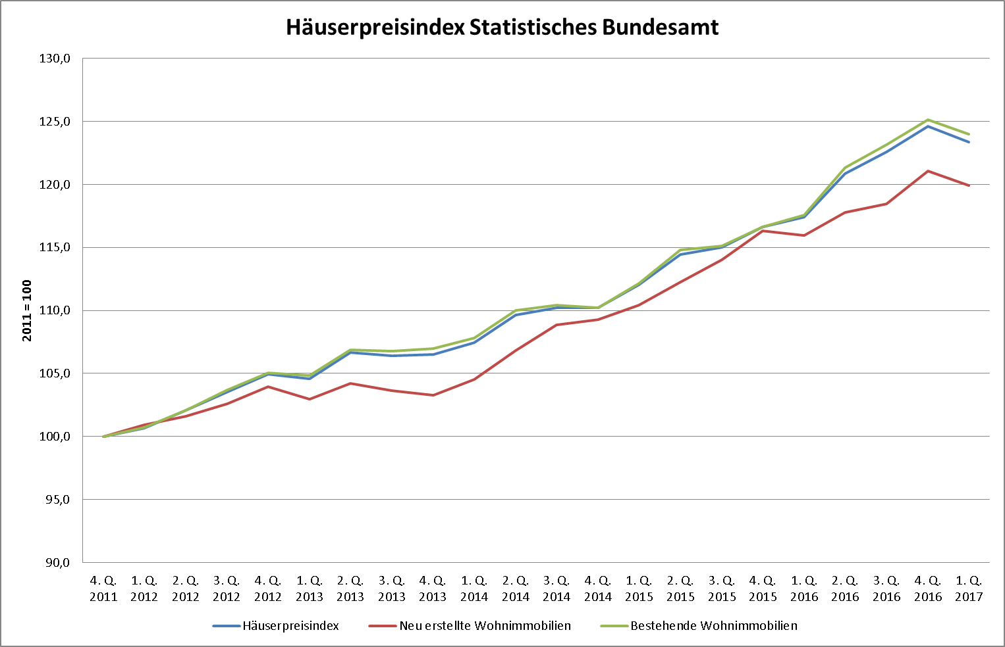
Wohnimmobilienindizes
Bundesarbeitskreis Wohnungsmarktbeobachtung, 17.11.2017
Folie
Notes:
Eigentumsstruktur: a- rechtliches Eigentum: - Einzelpersonen oder die öffentliche Hand, juristische Personen wie Versicherungsgesellschaften ,Immobilienfonds
b- Nutzungseigentum: Selbstnutzer, Mieter, Vermieter
Die Angebotsstrukturen auf dem deutschen Wohnungsmarkt zeigen mit rund 60 % Wohnungsanteil einen sehr ausgeprägten und differenzierten Mietwohnungssektor.
Die Anbieterstrukturen sind äußerst heterogen und verbreitet kleinteilig – nicht-institutionelle private Vermieter (private Kleinanbieter) bewirtschaften mit rund 14,5 Mio. Einheiten ca. 60 % aller Mietwohnungen.
Die institutionelle Wohnungswirtschaft ist durch Ökonomisierungs- und Professionalisierungstendenzen sowie das Auftreten neuer Investitionsformen und Akteure von deutlichen Strukturveränderungen betroffen.
Die nicht-institutionellen und überwiegend durch sehr kleine Bestände gekennzeichneten privaten Vermieter stehen aufgrund sich verändernder Nachfragebedingungen in vielen Märkten vor großen Anpassungserfordernissen.
Die Strukturen auf den deutschen Wohnungsmärkten sind das Ergebnis historischer Prozesse, die sich vor dem Hintergrund der jeweils herrschenden sozioökonomischen und rechtlichen Rahmenbedingungen entwickelt haben. Die verschiedenen Phasen der Wohnbautätigkeit und Stadtentwicklung mit ihren heute weiterhin evidenten Brüchen, u.a. durch unterschiedliche Verstädterungsprozesse und Urbanisierungsphasen (bspw. Gründerzeit) sowie Kriegszerstörung und Wiederaufbau, zeigen im Ergebnis einen nach wie vor engen Zusammenhang zwischen den Eigentümerstrukturen und den Bauformen. Mieter wohnen zu einem großen Anteil in Mehrfamilienhauswohnungen, Eigentümer mehrheitlich in Eigenheimen ‑ gut drei Viertel der Selbstnutzer wohnen in Ein- und Zweifamilienhäusern, die übrigen in Eigentumswohnungen. Gleichwohl wird ein nicht unerheblicher Anteil von Wohnungen in Ein- und Zweifamilienhäusern vermietet. Auch die Anzahl vermieteter Eigentumswohnungen in Mehrfamilienhäusern ist mittlerweile groß. Laut Zusatzerhebung des Mikrozensus von 2606 beträgt ihr Anteil mehr als 50 % (vgl. Statistisches Bundesamt 2608: 26).
In den einzelnen regionalen Wohnungsmärkten bestehen zum Teil starke Unterschiede bei der Zusammensetzung der Anbieterseite: In eher ländlichen Regionen ist das Mietwohnungsangebot begrenzt und gleichzeitig in stärkerem Maß durch die Gruppe der privaten Kleinvermieter getragen. In größeren Städten überwiegt hingegen – mit regionalen Differenzierungen – das Mietwohnungsangebot. Professionelle Vermieter spielen dort eine wichtige Rolle. Auch innerhalb wichtiger Anbietergruppen sind größere regionale Unterschiede auszumachen. So haben z.B. Wohnungsgenossenschaften ebenso wie die kommunalen Wohnungsunternehmen in Städten in Ostdeutschland eine recht hohe Bedeutung bei der Versorgung mit Mietwohnungen, resultierend insbesondere aus ihrer historisch betrachtet starken Einbindung in die staatliche Wohnraumschaffung in der ehemaligen DDR. Aber auch in Westdeutschland waren in einigen Regionen Genossenschaften sowie städtische Wohnungsunternehmen in einem recht hohen Maß am Wiederaufbau nach dem Krieg beteiligt (z.B. in West-Berlin, Hamburg) und haben auch heute noch einen erheblichen Anteil an der Gruppe der Vermieter, während in anderen Städten und Regionen dieser Vermietertyp deutlich weniger vertreten ist.

Slide 5
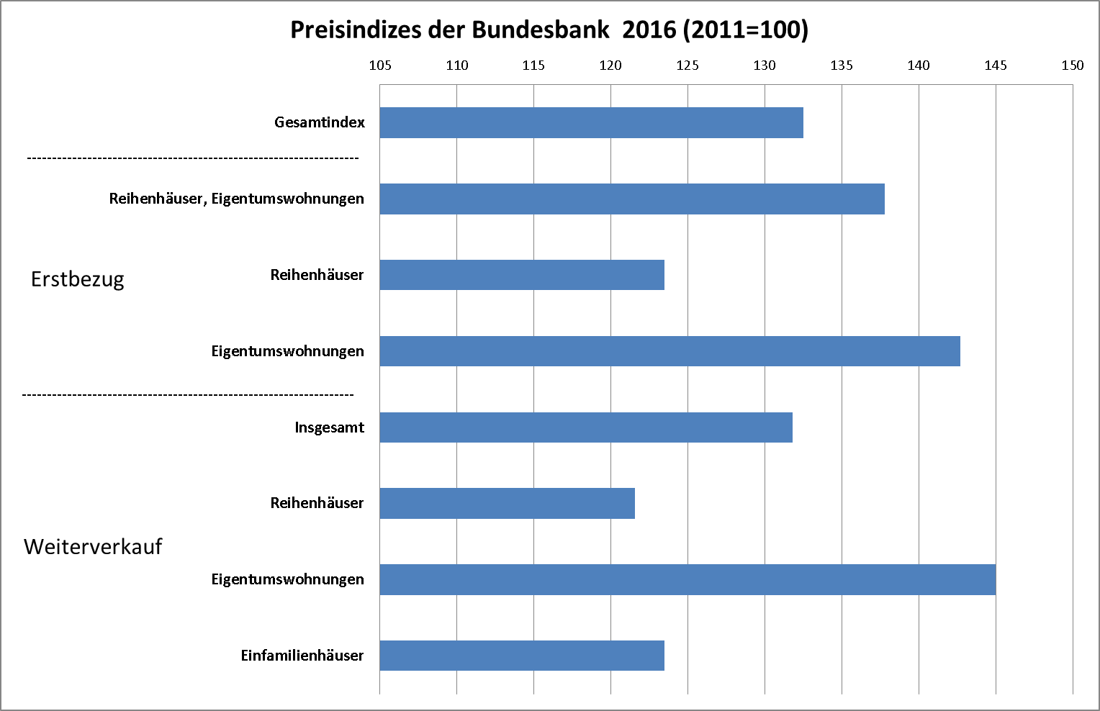
Wohnimmobilienindizes
Bundesarbeitskreis Wohnungsmarktbeobachtung, 17.11.2017
Folie
Notes:
Eigentumsstruktur: a- rechtliches Eigentum: - Einzelpersonen oder die öffentliche Hand, juristische Personen wie Versicherungsgesellschaften ,Immobilienfonds
b- Nutzungseigentum: Selbstnutzer, Mieter, Vermieter
Die Angebotsstrukturen auf dem deutschen Wohnungsmarkt zeigen mit rund 60 % Wohnungsanteil einen sehr ausgeprägten und differenzierten Mietwohnungssektor.
Die Anbieterstrukturen sind äußerst heterogen und verbreitet kleinteilig – nicht-institutionelle private Vermieter (private Kleinanbieter) bewirtschaften mit rund 14,5 Mio. Einheiten ca. 60 % aller Mietwohnungen.
Die institutionelle Wohnungswirtschaft ist durch Ökonomisierungs- und Professionalisierungstendenzen sowie das Auftreten neuer Investitionsformen und Akteure von deutlichen Strukturveränderungen betroffen.
Die nicht-institutionellen und überwiegend durch sehr kleine Bestände gekennzeichneten privaten Vermieter stehen aufgrund sich verändernder Nachfragebedingungen in vielen Märkten vor großen Anpassungserfordernissen.
Die Strukturen auf den deutschen Wohnungsmärkten sind das Ergebnis historischer Prozesse, die sich vor dem Hintergrund der jeweils herrschenden sozioökonomischen und rechtlichen Rahmenbedingungen entwickelt haben. Die verschiedenen Phasen der Wohnbautätigkeit und Stadtentwicklung mit ihren heute weiterhin evidenten Brüchen, u.a. durch unterschiedliche Verstädterungsprozesse und Urbanisierungsphasen (bspw. Gründerzeit) sowie Kriegszerstörung und Wiederaufbau, zeigen im Ergebnis einen nach wie vor engen Zusammenhang zwischen den Eigentümerstrukturen und den Bauformen. Mieter wohnen zu einem großen Anteil in Mehrfamilienhauswohnungen, Eigentümer mehrheitlich in Eigenheimen ‑ gut drei Viertel der Selbstnutzer wohnen in Ein- und Zweifamilienhäusern, die übrigen in Eigentumswohnungen. Gleichwohl wird ein nicht unerheblicher Anteil von Wohnungen in Ein- und Zweifamilienhäusern vermietet. Auch die Anzahl vermieteter Eigentumswohnungen in Mehrfamilienhäusern ist mittlerweile groß. Laut Zusatzerhebung des Mikrozensus von 2606 beträgt ihr Anteil mehr als 50 % (vgl. Statistisches Bundesamt 2608: 26).
In den einzelnen regionalen Wohnungsmärkten bestehen zum Teil starke Unterschiede bei der Zusammensetzung der Anbieterseite: In eher ländlichen Regionen ist das Mietwohnungsangebot begrenzt und gleichzeitig in stärkerem Maß durch die Gruppe der privaten Kleinvermieter getragen. In größeren Städten überwiegt hingegen – mit regionalen Differenzierungen – das Mietwohnungsangebot. Professionelle Vermieter spielen dort eine wichtige Rolle. Auch innerhalb wichtiger Anbietergruppen sind größere regionale Unterschiede auszumachen. So haben z.B. Wohnungsgenossenschaften ebenso wie die kommunalen Wohnungsunternehmen in Städten in Ostdeutschland eine recht hohe Bedeutung bei der Versorgung mit Mietwohnungen, resultierend insbesondere aus ihrer historisch betrachtet starken Einbindung in die staatliche Wohnraumschaffung in der ehemaligen DDR. Aber auch in Westdeutschland waren in einigen Regionen Genossenschaften sowie städtische Wohnungsunternehmen in einem recht hohen Maß am Wiederaufbau nach dem Krieg beteiligt (z.B. in West-Berlin, Hamburg) und haben auch heute noch einen erheblichen Anteil an der Gruppe der Vermieter, während in anderen Städten und Regionen dieser Vermietertyp deutlich weniger vertreten ist.

Slide 6
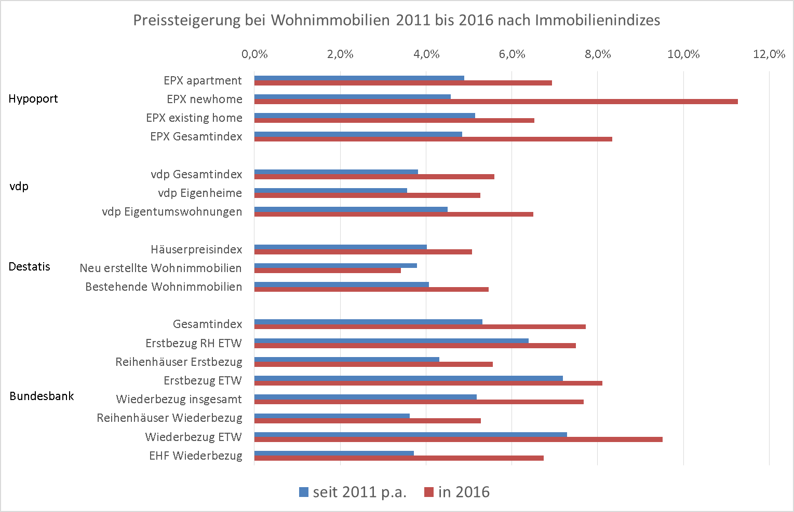
Zusammenschau Wohnimmobilienindizes
Bundesarbeitskreis Wohnungsmarktbeobachtung, 17.11.2017
Folie
Notes:
Eigentumsstruktur: a- rechtliches Eigentum: - Einzelpersonen oder die öffentliche Hand, juristische Personen wie Versicherungsgesellschaften ,Immobilienfonds
b- Nutzungseigentum: Selbstnutzer, Mieter, Vermieter
Die Angebotsstrukturen auf dem deutschen Wohnungsmarkt zeigen mit rund 60 % Wohnungsanteil einen sehr ausgeprägten und differenzierten Mietwohnungssektor.
Die Anbieterstrukturen sind äußerst heterogen und verbreitet kleinteilig – nicht-institutionelle private Vermieter (private Kleinanbieter) bewirtschaften mit rund 14,5 Mio. Einheiten ca. 60 % aller Mietwohnungen.
Die institutionelle Wohnungswirtschaft ist durch Ökonomisierungs- und Professionalisierungstendenzen sowie das Auftreten neuer Investitionsformen und Akteure von deutlichen Strukturveränderungen betroffen.
Die nicht-institutionellen und überwiegend durch sehr kleine Bestände gekennzeichneten privaten Vermieter stehen aufgrund sich verändernder Nachfragebedingungen in vielen Märkten vor großen Anpassungserfordernissen.
Die Strukturen auf den deutschen Wohnungsmärkten sind das Ergebnis historischer Prozesse, die sich vor dem Hintergrund der jeweils herrschenden sozioökonomischen und rechtlichen Rahmenbedingungen entwickelt haben. Die verschiedenen Phasen der Wohnbautätigkeit und Stadtentwicklung mit ihren heute weiterhin evidenten Brüchen, u.a. durch unterschiedliche Verstädterungsprozesse und Urbanisierungsphasen (bspw. Gründerzeit) sowie Kriegszerstörung und Wiederaufbau, zeigen im Ergebnis einen nach wie vor engen Zusammenhang zwischen den Eigentümerstrukturen und den Bauformen. Mieter wohnen zu einem großen Anteil in Mehrfamilienhauswohnungen, Eigentümer mehrheitlich in Eigenheimen ‑ gut drei Viertel der Selbstnutzer wohnen in Ein- und Zweifamilienhäusern, die übrigen in Eigentumswohnungen. Gleichwohl wird ein nicht unerheblicher Anteil von Wohnungen in Ein- und Zweifamilienhäusern vermietet. Auch die Anzahl vermieteter Eigentumswohnungen in Mehrfamilienhäusern ist mittlerweile groß. Laut Zusatzerhebung des Mikrozensus von 2606 beträgt ihr Anteil mehr als 50 % (vgl. Statistisches Bundesamt 2608: 26).
In den einzelnen regionalen Wohnungsmärkten bestehen zum Teil starke Unterschiede bei der Zusammensetzung der Anbieterseite: In eher ländlichen Regionen ist das Mietwohnungsangebot begrenzt und gleichzeitig in stärkerem Maß durch die Gruppe der privaten Kleinvermieter getragen. In größeren Städten überwiegt hingegen – mit regionalen Differenzierungen – das Mietwohnungsangebot. Professionelle Vermieter spielen dort eine wichtige Rolle. Auch innerhalb wichtiger Anbietergruppen sind größere regionale Unterschiede auszumachen. So haben z.B. Wohnungsgenossenschaften ebenso wie die kommunalen Wohnungsunternehmen in Städten in Ostdeutschland eine recht hohe Bedeutung bei der Versorgung mit Mietwohnungen, resultierend insbesondere aus ihrer historisch betrachtet starken Einbindung in die staatliche Wohnraumschaffung in der ehemaligen DDR. Aber auch in Westdeutschland waren in einigen Regionen Genossenschaften sowie städtische Wohnungsunternehmen in einem recht hohen Maß am Wiederaufbau nach dem Krieg beteiligt (z.B. in West-Berlin, Hamburg) und haben auch heute noch einen erheblichen Anteil an der Gruppe der Vermieter, während in anderen Städten und Regionen dieser Vermietertyp deutlich weniger vertreten ist.

Slide 7
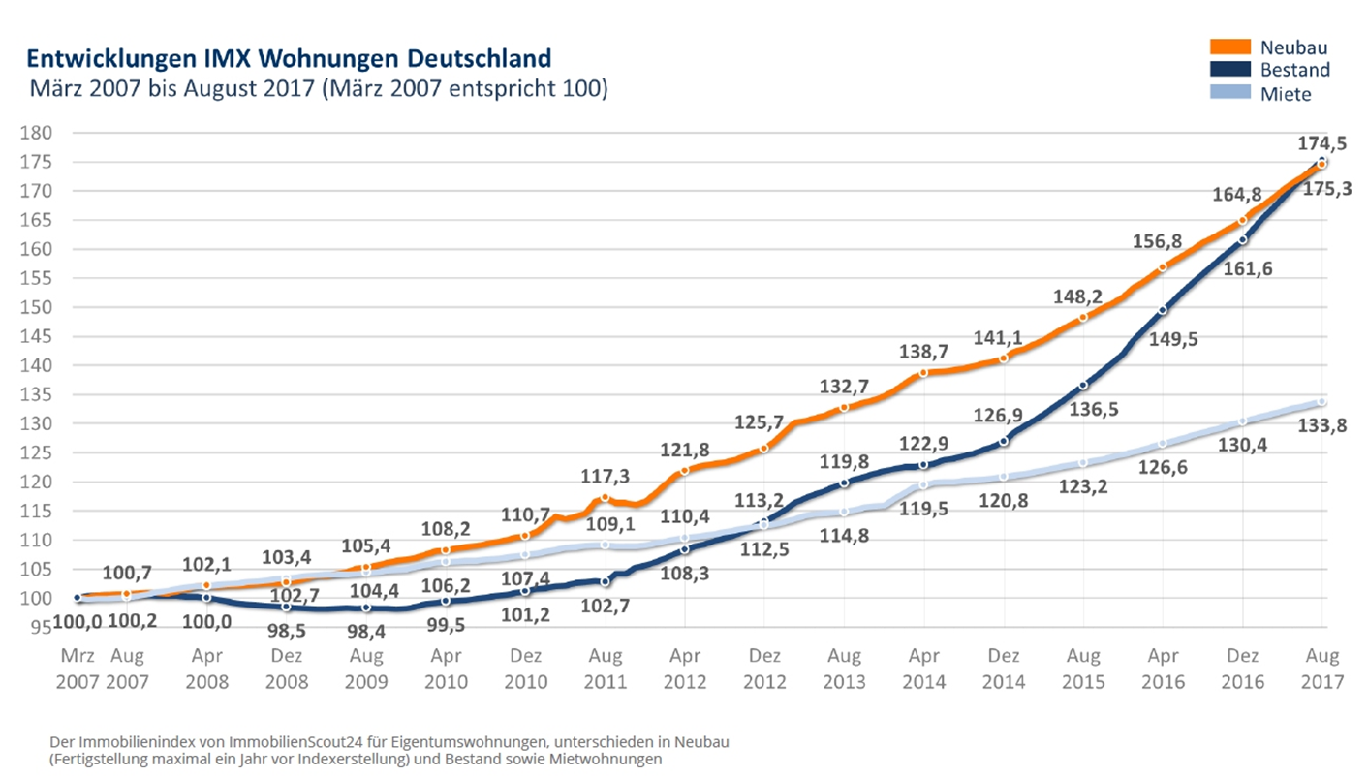
Wohnimmobilienindizes
Bundesarbeitskreis Wohnungsmarktbeobachtung, 17.11.2017
Folie
Notes:
Eigentumsstruktur: a- rechtliches Eigentum: - Einzelpersonen oder die öffentliche Hand, juristische Personen wie Versicherungsgesellschaften ,Immobilienfonds
b- Nutzungseigentum: Selbstnutzer, Mieter, Vermieter
Die Angebotsstrukturen auf dem deutschen Wohnungsmarkt zeigen mit rund 60 % Wohnungsanteil einen sehr ausgeprägten und differenzierten Mietwohnungssektor.
Die Anbieterstrukturen sind äußerst heterogen und verbreitet kleinteilig – nicht-institutionelle private Vermieter (private Kleinanbieter) bewirtschaften mit rund 14,5 Mio. Einheiten ca. 60 % aller Mietwohnungen.
Die institutionelle Wohnungswirtschaft ist durch Ökonomisierungs- und Professionalisierungstendenzen sowie das Auftreten neuer Investitionsformen und Akteure von deutlichen Strukturveränderungen betroffen.
Die nicht-institutionellen und überwiegend durch sehr kleine Bestände gekennzeichneten privaten Vermieter stehen aufgrund sich verändernder Nachfragebedingungen in vielen Märkten vor großen Anpassungserfordernissen.
Die Strukturen auf den deutschen Wohnungsmärkten sind das Ergebnis historischer Prozesse, die sich vor dem Hintergrund der jeweils herrschenden sozioökonomischen und rechtlichen Rahmenbedingungen entwickelt haben. Die verschiedenen Phasen der Wohnbautätigkeit und Stadtentwicklung mit ihren heute weiterhin evidenten Brüchen, u.a. durch unterschiedliche Verstädterungsprozesse und Urbanisierungsphasen (bspw. Gründerzeit) sowie Kriegszerstörung und Wiederaufbau, zeigen im Ergebnis einen nach wie vor engen Zusammenhang zwischen den Eigentümerstrukturen und den Bauformen. Mieter wohnen zu einem großen Anteil in Mehrfamilienhauswohnungen, Eigentümer mehrheitlich in Eigenheimen ‑ gut drei Viertel der Selbstnutzer wohnen in Ein- und Zweifamilienhäusern, die übrigen in Eigentumswohnungen. Gleichwohl wird ein nicht unerheblicher Anteil von Wohnungen in Ein- und Zweifamilienhäusern vermietet. Auch die Anzahl vermieteter Eigentumswohnungen in Mehrfamilienhäusern ist mittlerweile groß. Laut Zusatzerhebung des Mikrozensus von 2606 beträgt ihr Anteil mehr als 50 % (vgl. Statistisches Bundesamt 2608: 26).
In den einzelnen regionalen Wohnungsmärkten bestehen zum Teil starke Unterschiede bei der Zusammensetzung der Anbieterseite: In eher ländlichen Regionen ist das Mietwohnungsangebot begrenzt und gleichzeitig in stärkerem Maß durch die Gruppe der privaten Kleinvermieter getragen. In größeren Städten überwiegt hingegen – mit regionalen Differenzierungen – das Mietwohnungsangebot. Professionelle Vermieter spielen dort eine wichtige Rolle. Auch innerhalb wichtiger Anbietergruppen sind größere regionale Unterschiede auszumachen. So haben z.B. Wohnungsgenossenschaften ebenso wie die kommunalen Wohnungsunternehmen in Städten in Ostdeutschland eine recht hohe Bedeutung bei der Versorgung mit Mietwohnungen, resultierend insbesondere aus ihrer historisch betrachtet starken Einbindung in die staatliche Wohnraumschaffung in der ehemaligen DDR. Aber auch in Westdeutschland waren in einigen Regionen Genossenschaften sowie städtische Wohnungsunternehmen in einem recht hohen Maß am Wiederaufbau nach dem Krieg beteiligt (z.B. in West-Berlin, Hamburg) und haben auch heute noch einen erheblichen Anteil an der Gruppe der Vermieter, während in anderen Städten und Regionen dieser Vermietertyp deutlich weniger vertreten ist.

Slide 8
Wohnimmobilienindizes
Bundesarbeitskreis Wohnungsmarktbeobachtung, 17.11.2017
Folie
Notes:
Eigentumsstruktur: a- rechtliches Eigentum: - Einzelpersonen oder die öffentliche Hand, juristische Personen wie Versicherungsgesellschaften ,Immobilienfonds
b- Nutzungseigentum: Selbstnutzer, Mieter, Vermieter
Die Angebotsstrukturen auf dem deutschen Wohnungsmarkt zeigen mit rund 60 % Wohnungsanteil einen sehr ausgeprägten und differenzierten Mietwohnungssektor.
Die Anbieterstrukturen sind äußerst heterogen und verbreitet kleinteilig – nicht-institutionelle private Vermieter (private Kleinanbieter) bewirtschaften mit rund 14,5 Mio. Einheiten ca. 60 % aller Mietwohnungen.
Die institutionelle Wohnungswirtschaft ist durch Ökonomisierungs- und Professionalisierungstendenzen sowie das Auftreten neuer Investitionsformen und Akteure von deutlichen Strukturveränderungen betroffen.
Die nicht-institutionellen und überwiegend durch sehr kleine Bestände gekennzeichneten privaten Vermieter stehen aufgrund sich verändernder Nachfragebedingungen in vielen Märkten vor großen Anpassungserfordernissen.
Die Strukturen auf den deutschen Wohnungsmärkten sind das Ergebnis historischer Prozesse, die sich vor dem Hintergrund der jeweils herrschenden sozioökonomischen und rechtlichen Rahmenbedingungen entwickelt haben. Die verschiedenen Phasen der Wohnbautätigkeit und Stadtentwicklung mit ihren heute weiterhin evidenten Brüchen, u.a. durch unterschiedliche Verstädterungsprozesse und Urbanisierungsphasen (bspw. Gründerzeit) sowie Kriegszerstörung und Wiederaufbau, zeigen im Ergebnis einen nach wie vor engen Zusammenhang zwischen den Eigentümerstrukturen und den Bauformen. Mieter wohnen zu einem großen Anteil in Mehrfamilienhauswohnungen, Eigentümer mehrheitlich in Eigenheimen ‑ gut drei Viertel der Selbstnutzer wohnen in Ein- und Zweifamilienhäusern, die übrigen in Eigentumswohnungen. Gleichwohl wird ein nicht unerheblicher Anteil von Wohnungen in Ein- und Zweifamilienhäusern vermietet. Auch die Anzahl vermieteter Eigentumswohnungen in Mehrfamilienhäusern ist mittlerweile groß. Laut Zusatzerhebung des Mikrozensus von 2606 beträgt ihr Anteil mehr als 50 % (vgl. Statistisches Bundesamt 2608: 26).
In den einzelnen regionalen Wohnungsmärkten bestehen zum Teil starke Unterschiede bei der Zusammensetzung der Anbieterseite: In eher ländlichen Regionen ist das Mietwohnungsangebot begrenzt und gleichzeitig in stärkerem Maß durch die Gruppe der privaten Kleinvermieter getragen. In größeren Städten überwiegt hingegen – mit regionalen Differenzierungen – das Mietwohnungsangebot. Professionelle Vermieter spielen dort eine wichtige Rolle. Auch innerhalb wichtiger Anbietergruppen sind größere regionale Unterschiede auszumachen. So haben z.B. Wohnungsgenossenschaften ebenso wie die kommunalen Wohnungsunternehmen in Städten in Ostdeutschland eine recht hohe Bedeutung bei der Versorgung mit Mietwohnungen, resultierend insbesondere aus ihrer historisch betrachtet starken Einbindung in die staatliche Wohnraumschaffung in der ehemaligen DDR. Aber auch in Westdeutschland waren in einigen Regionen Genossenschaften sowie städtische Wohnungsunternehmen in einem recht hohen Maß am Wiederaufbau nach dem Krieg beteiligt (z.B. in West-Berlin, Hamburg) und haben auch heute noch einen erheblichen Anteil an der Gruppe der Vermieter, während in anderen Städten und Regionen dieser Vermietertyp deutlich weniger vertreten ist.

Slide 9
Zusammenfassung der wichtigsten Preisindizes für Wohnimmobilien
Mieten und Preise für Wohnimmobilien seit 2011 deutlich gestiegen
Mietsteigerungen sind seit geraumer Zeit geringer als Preissteigerungen
Preissteigerungen 2016 stärker als im 5-Jahres-Durchschnitt → Beschleunigung statt Entschleunigung
Preissteigerungen im Neubau stärker als im Bestand (?)
Preissteigerungen bei Wohnungen stärker als bei Häusern
Regionale Unterschiede entscheidend
Bundesarbeitskreis Wohnungsmarktbeobachtung, 17.11.2017
Folie
Notes:
Eigentumsstruktur: a- rechtliches Eigentum: - Einzelpersonen oder die öffentliche Hand, juristische Personen wie Versicherungsgesellschaften ,Immobilienfonds
b- Nutzungseigentum: Selbstnutzer, Mieter, Vermieter
Die Angebotsstrukturen auf dem deutschen Wohnungsmarkt zeigen mit rund 60 % Wohnungsanteil einen sehr ausgeprägten und differenzierten Mietwohnungssektor.
Die Anbieterstrukturen sind äußerst heterogen und verbreitet kleinteilig – nicht-institutionelle private Vermieter (private Kleinanbieter) bewirtschaften mit rund 14,5 Mio. Einheiten ca. 60 % aller Mietwohnungen.
Die institutionelle Wohnungswirtschaft ist durch Ökonomisierungs- und Professionalisierungstendenzen sowie das Auftreten neuer Investitionsformen und Akteure von deutlichen Strukturveränderungen betroffen.
Die nicht-institutionellen und überwiegend durch sehr kleine Bestände gekennzeichneten privaten Vermieter stehen aufgrund sich verändernder Nachfragebedingungen in vielen Märkten vor großen Anpassungserfordernissen.
Die Strukturen auf den deutschen Wohnungsmärkten sind das Ergebnis historischer Prozesse, die sich vor dem Hintergrund der jeweils herrschenden sozioökonomischen und rechtlichen Rahmenbedingungen entwickelt haben. Die verschiedenen Phasen der Wohnbautätigkeit und Stadtentwicklung mit ihren heute weiterhin evidenten Brüchen, u.a. durch unterschiedliche Verstädterungsprozesse und Urbanisierungsphasen (bspw. Gründerzeit) sowie Kriegszerstörung und Wiederaufbau, zeigen im Ergebnis einen nach wie vor engen Zusammenhang zwischen den Eigentümerstrukturen und den Bauformen. Mieter wohnen zu einem großen Anteil in Mehrfamilienhauswohnungen, Eigentümer mehrheitlich in Eigenheimen ‑ gut drei Viertel der Selbstnutzer wohnen in Ein- und Zweifamilienhäusern, die übrigen in Eigentumswohnungen. Gleichwohl wird ein nicht unerheblicher Anteil von Wohnungen in Ein- und Zweifamilienhäusern vermietet. Auch die Anzahl vermieteter Eigentumswohnungen in Mehrfamilienhäusern ist mittlerweile groß. Laut Zusatzerhebung des Mikrozensus von 2606 beträgt ihr Anteil mehr als 50 % (vgl. Statistisches Bundesamt 2608: 26).
In den einzelnen regionalen Wohnungsmärkten bestehen zum Teil starke Unterschiede bei der Zusammensetzung der Anbieterseite: In eher ländlichen Regionen ist das Mietwohnungsangebot begrenzt und gleichzeitig in stärkerem Maß durch die Gruppe der privaten Kleinvermieter getragen. In größeren Städten überwiegt hingegen – mit regionalen Differenzierungen – das Mietwohnungsangebot. Professionelle Vermieter spielen dort eine wichtige Rolle. Auch innerhalb wichtiger Anbietergruppen sind größere regionale Unterschiede auszumachen. So haben z.B. Wohnungsgenossenschaften ebenso wie die kommunalen Wohnungsunternehmen in Städten in Ostdeutschland eine recht hohe Bedeutung bei der Versorgung mit Mietwohnungen, resultierend insbesondere aus ihrer historisch betrachtet starken Einbindung in die staatliche Wohnraumschaffung in der ehemaligen DDR. Aber auch in Westdeutschland waren in einigen Regionen Genossenschaften sowie städtische Wohnungsunternehmen in einem recht hohen Maß am Wiederaufbau nach dem Krieg beteiligt (z.B. in West-Berlin, Hamburg) und haben auch heute noch einen erheblichen Anteil an der Gruppe der Vermieter, während in anderen Städten und Regionen dieser Vermietertyp deutlich weniger vertreten ist.

Slide 10
Entwicklung der Baulandpreise als Engpassfaktor für bezahlbaren Neubau
Matthias Waltersbacher
Referatsleiter Wohnungs- und Immobilienmärkte
Bundesinstitut für Bau-, Stadt- und Raumforschung, Bonn
Bundesarbeitskreis Wohnungsmarktbeobachtung
Herbsttagung 2017 bei der Investitionsbank Sachsen-Anhalt
Magdeburg, 17.11.2017

Slide 11
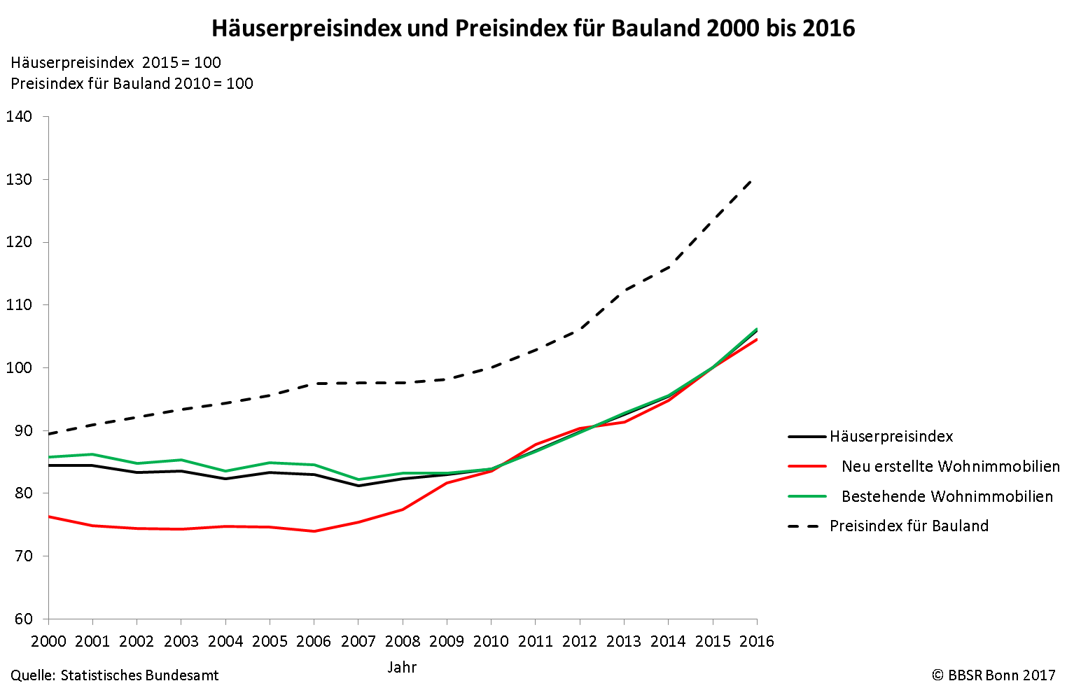
Analyse Baulandpreise
Bundesarbeitskreis Wohnungsmarktbeobachtung, 17.11.2017
Folie
Notes:
Eigentumsstruktur: a- rechtliches Eigentum: - Einzelpersonen oder die öffentliche Hand, juristische Personen wie Versicherungsgesellschaften ,Immobilienfonds
b- Nutzungseigentum: Selbstnutzer, Mieter, Vermieter
Die Angebotsstrukturen auf dem deutschen Wohnungsmarkt zeigen mit rund 60 % Wohnungsanteil einen sehr ausgeprägten und differenzierten Mietwohnungssektor.
Die Anbieterstrukturen sind äußerst heterogen und verbreitet kleinteilig – nicht-institutionelle private Vermieter (private Kleinanbieter) bewirtschaften mit rund 14,5 Mio. Einheiten ca. 60 % aller Mietwohnungen.
Die institutionelle Wohnungswirtschaft ist durch Ökonomisierungs- und Professionalisierungstendenzen sowie das Auftreten neuer Investitionsformen und Akteure von deutlichen Strukturveränderungen betroffen.
Die nicht-institutionellen und überwiegend durch sehr kleine Bestände gekennzeichneten privaten Vermieter stehen aufgrund sich verändernder Nachfragebedingungen in vielen Märkten vor großen Anpassungserfordernissen.
Die Strukturen auf den deutschen Wohnungsmärkten sind das Ergebnis historischer Prozesse, die sich vor dem Hintergrund der jeweils herrschenden sozioökonomischen und rechtlichen Rahmenbedingungen entwickelt haben. Die verschiedenen Phasen der Wohnbautätigkeit und Stadtentwicklung mit ihren heute weiterhin evidenten Brüchen, u.a. durch unterschiedliche Verstädterungsprozesse und Urbanisierungsphasen (bspw. Gründerzeit) sowie Kriegszerstörung und Wiederaufbau, zeigen im Ergebnis einen nach wie vor engen Zusammenhang zwischen den Eigentümerstrukturen und den Bauformen. Mieter wohnen zu einem großen Anteil in Mehrfamilienhauswohnungen, Eigentümer mehrheitlich in Eigenheimen ‑ gut drei Viertel der Selbstnutzer wohnen in Ein- und Zweifamilienhäusern, die übrigen in Eigentumswohnungen. Gleichwohl wird ein nicht unerheblicher Anteil von Wohnungen in Ein- und Zweifamilienhäusern vermietet. Auch die Anzahl vermieteter Eigentumswohnungen in Mehrfamilienhäusern ist mittlerweile groß. Laut Zusatzerhebung des Mikrozensus von 2606 beträgt ihr Anteil mehr als 50 % (vgl. Statistisches Bundesamt 2608: 26).
In den einzelnen regionalen Wohnungsmärkten bestehen zum Teil starke Unterschiede bei der Zusammensetzung der Anbieterseite: In eher ländlichen Regionen ist das Mietwohnungsangebot begrenzt und gleichzeitig in stärkerem Maß durch die Gruppe der privaten Kleinvermieter getragen. In größeren Städten überwiegt hingegen – mit regionalen Differenzierungen – das Mietwohnungsangebot. Professionelle Vermieter spielen dort eine wichtige Rolle. Auch innerhalb wichtiger Anbietergruppen sind größere regionale Unterschiede auszumachen. So haben z.B. Wohnungsgenossenschaften ebenso wie die kommunalen Wohnungsunternehmen in Städten in Ostdeutschland eine recht hohe Bedeutung bei der Versorgung mit Mietwohnungen, resultierend insbesondere aus ihrer historisch betrachtet starken Einbindung in die staatliche Wohnraumschaffung in der ehemaligen DDR. Aber auch in Westdeutschland waren in einigen Regionen Genossenschaften sowie städtische Wohnungsunternehmen in einem recht hohen Maß am Wiederaufbau nach dem Krieg beteiligt (z.B. in West-Berlin, Hamburg) und haben auch heute noch einen erheblichen Anteil an der Gruppe der Vermieter, während in anderen Städten und Regionen dieser Vermietertyp deutlich weniger vertreten ist.

Slide 12
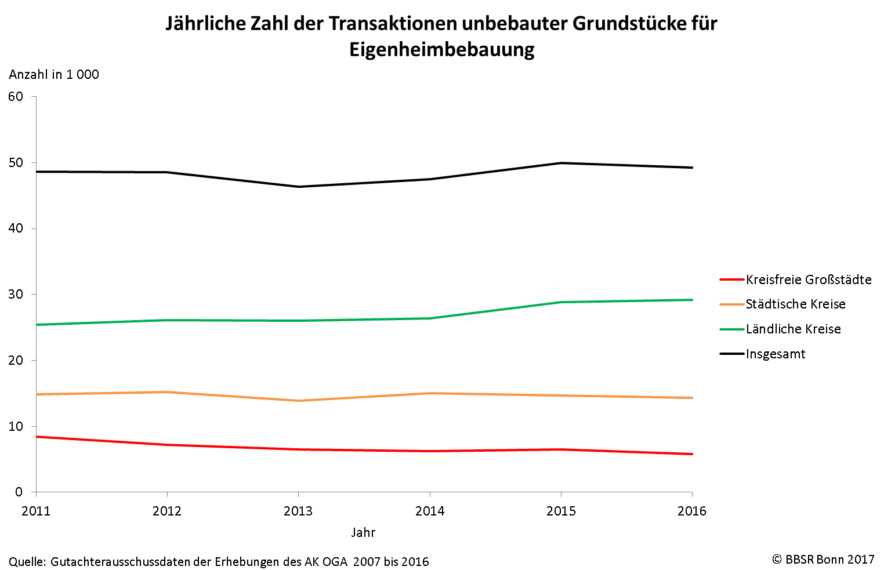
Analyse Baulandpreise
Bundesarbeitskreis Wohnungsmarktbeobachtung, 17.11.2017
Folie
Notes:
Eigentumsstruktur: a- rechtliches Eigentum: - Einzelpersonen oder die öffentliche Hand, juristische Personen wie Versicherungsgesellschaften ,Immobilienfonds
b- Nutzungseigentum: Selbstnutzer, Mieter, Vermieter
Die Angebotsstrukturen auf dem deutschen Wohnungsmarkt zeigen mit rund 60 % Wohnungsanteil einen sehr ausgeprägten und differenzierten Mietwohnungssektor.
Die Anbieterstrukturen sind äußerst heterogen und verbreitet kleinteilig – nicht-institutionelle private Vermieter (private Kleinanbieter) bewirtschaften mit rund 14,5 Mio. Einheiten ca. 60 % aller Mietwohnungen.
Die institutionelle Wohnungswirtschaft ist durch Ökonomisierungs- und Professionalisierungstendenzen sowie das Auftreten neuer Investitionsformen und Akteure von deutlichen Strukturveränderungen betroffen.
Die nicht-institutionellen und überwiegend durch sehr kleine Bestände gekennzeichneten privaten Vermieter stehen aufgrund sich verändernder Nachfragebedingungen in vielen Märkten vor großen Anpassungserfordernissen.
Die Strukturen auf den deutschen Wohnungsmärkten sind das Ergebnis historischer Prozesse, die sich vor dem Hintergrund der jeweils herrschenden sozioökonomischen und rechtlichen Rahmenbedingungen entwickelt haben. Die verschiedenen Phasen der Wohnbautätigkeit und Stadtentwicklung mit ihren heute weiterhin evidenten Brüchen, u.a. durch unterschiedliche Verstädterungsprozesse und Urbanisierungsphasen (bspw. Gründerzeit) sowie Kriegszerstörung und Wiederaufbau, zeigen im Ergebnis einen nach wie vor engen Zusammenhang zwischen den Eigentümerstrukturen und den Bauformen. Mieter wohnen zu einem großen Anteil in Mehrfamilienhauswohnungen, Eigentümer mehrheitlich in Eigenheimen ‑ gut drei Viertel der Selbstnutzer wohnen in Ein- und Zweifamilienhäusern, die übrigen in Eigentumswohnungen. Gleichwohl wird ein nicht unerheblicher Anteil von Wohnungen in Ein- und Zweifamilienhäusern vermietet. Auch die Anzahl vermieteter Eigentumswohnungen in Mehrfamilienhäusern ist mittlerweile groß. Laut Zusatzerhebung des Mikrozensus von 2606 beträgt ihr Anteil mehr als 50 % (vgl. Statistisches Bundesamt 2608: 26).
In den einzelnen regionalen Wohnungsmärkten bestehen zum Teil starke Unterschiede bei der Zusammensetzung der Anbieterseite: In eher ländlichen Regionen ist das Mietwohnungsangebot begrenzt und gleichzeitig in stärkerem Maß durch die Gruppe der privaten Kleinvermieter getragen. In größeren Städten überwiegt hingegen – mit regionalen Differenzierungen – das Mietwohnungsangebot. Professionelle Vermieter spielen dort eine wichtige Rolle. Auch innerhalb wichtiger Anbietergruppen sind größere regionale Unterschiede auszumachen. So haben z.B. Wohnungsgenossenschaften ebenso wie die kommunalen Wohnungsunternehmen in Städten in Ostdeutschland eine recht hohe Bedeutung bei der Versorgung mit Mietwohnungen, resultierend insbesondere aus ihrer historisch betrachtet starken Einbindung in die staatliche Wohnraumschaffung in der ehemaligen DDR. Aber auch in Westdeutschland waren in einigen Regionen Genossenschaften sowie städtische Wohnungsunternehmen in einem recht hohen Maß am Wiederaufbau nach dem Krieg beteiligt (z.B. in West-Berlin, Hamburg) und haben auch heute noch einen erheblichen Anteil an der Gruppe der Vermieter, während in anderen Städten und Regionen dieser Vermietertyp deutlich weniger vertreten ist.

Slide 13
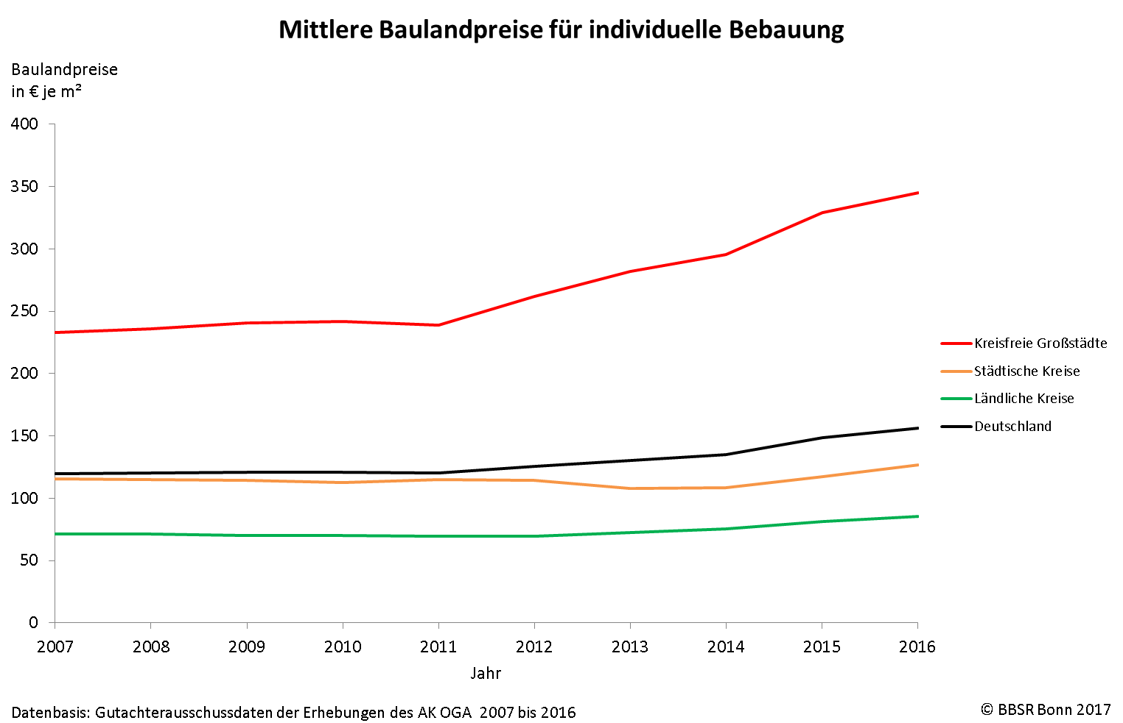
Analyse Baulandpreise
Bundesarbeitskreis Wohnungsmarktbeobachtung, 17.11.2017
Folie
Notes:
Eigentumsstruktur: a- rechtliches Eigentum: - Einzelpersonen oder die öffentliche Hand, juristische Personen wie Versicherungsgesellschaften ,Immobilienfonds
b- Nutzungseigentum: Selbstnutzer, Mieter, Vermieter
Die Angebotsstrukturen auf dem deutschen Wohnungsmarkt zeigen mit rund 60 % Wohnungsanteil einen sehr ausgeprägten und differenzierten Mietwohnungssektor.
Die Anbieterstrukturen sind äußerst heterogen und verbreitet kleinteilig – nicht-institutionelle private Vermieter (private Kleinanbieter) bewirtschaften mit rund 14,5 Mio. Einheiten ca. 60 % aller Mietwohnungen.
Die institutionelle Wohnungswirtschaft ist durch Ökonomisierungs- und Professionalisierungstendenzen sowie das Auftreten neuer Investitionsformen und Akteure von deutlichen Strukturveränderungen betroffen.
Die nicht-institutionellen und überwiegend durch sehr kleine Bestände gekennzeichneten privaten Vermieter stehen aufgrund sich verändernder Nachfragebedingungen in vielen Märkten vor großen Anpassungserfordernissen.
Die Strukturen auf den deutschen Wohnungsmärkten sind das Ergebnis historischer Prozesse, die sich vor dem Hintergrund der jeweils herrschenden sozioökonomischen und rechtlichen Rahmenbedingungen entwickelt haben. Die verschiedenen Phasen der Wohnbautätigkeit und Stadtentwicklung mit ihren heute weiterhin evidenten Brüchen, u.a. durch unterschiedliche Verstädterungsprozesse und Urbanisierungsphasen (bspw. Gründerzeit) sowie Kriegszerstörung und Wiederaufbau, zeigen im Ergebnis einen nach wie vor engen Zusammenhang zwischen den Eigentümerstrukturen und den Bauformen. Mieter wohnen zu einem großen Anteil in Mehrfamilienhauswohnungen, Eigentümer mehrheitlich in Eigenheimen ‑ gut drei Viertel der Selbstnutzer wohnen in Ein- und Zweifamilienhäusern, die übrigen in Eigentumswohnungen. Gleichwohl wird ein nicht unerheblicher Anteil von Wohnungen in Ein- und Zweifamilienhäusern vermietet. Auch die Anzahl vermieteter Eigentumswohnungen in Mehrfamilienhäusern ist mittlerweile groß. Laut Zusatzerhebung des Mikrozensus von 2606 beträgt ihr Anteil mehr als 50 % (vgl. Statistisches Bundesamt 2608: 26).
In den einzelnen regionalen Wohnungsmärkten bestehen zum Teil starke Unterschiede bei der Zusammensetzung der Anbieterseite: In eher ländlichen Regionen ist das Mietwohnungsangebot begrenzt und gleichzeitig in stärkerem Maß durch die Gruppe der privaten Kleinvermieter getragen. In größeren Städten überwiegt hingegen – mit regionalen Differenzierungen – das Mietwohnungsangebot. Professionelle Vermieter spielen dort eine wichtige Rolle. Auch innerhalb wichtiger Anbietergruppen sind größere regionale Unterschiede auszumachen. So haben z.B. Wohnungsgenossenschaften ebenso wie die kommunalen Wohnungsunternehmen in Städten in Ostdeutschland eine recht hohe Bedeutung bei der Versorgung mit Mietwohnungen, resultierend insbesondere aus ihrer historisch betrachtet starken Einbindung in die staatliche Wohnraumschaffung in der ehemaligen DDR. Aber auch in Westdeutschland waren in einigen Regionen Genossenschaften sowie städtische Wohnungsunternehmen in einem recht hohen Maß am Wiederaufbau nach dem Krieg beteiligt (z.B. in West-Berlin, Hamburg) und haben auch heute noch einen erheblichen Anteil an der Gruppe der Vermieter, während in anderen Städten und Regionen dieser Vermietertyp deutlich weniger vertreten ist.

Slide 14
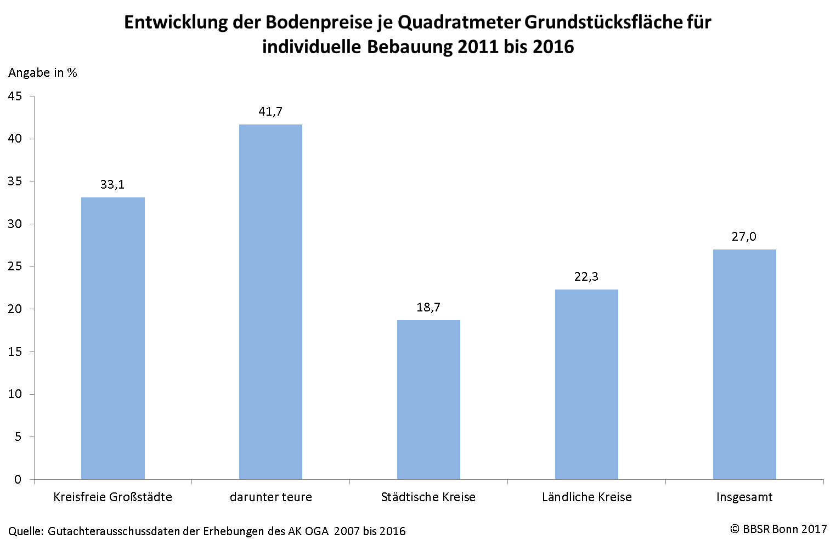
Analyse Baulandpreise
Bundesarbeitskreis Wohnungsmarktbeobachtung, 17.11.2017
Folie
Notes:
Eigentumsstruktur: a- rechtliches Eigentum: - Einzelpersonen oder die öffentliche Hand, juristische Personen wie Versicherungsgesellschaften ,Immobilienfonds
b- Nutzungseigentum: Selbstnutzer, Mieter, Vermieter
Die Angebotsstrukturen auf dem deutschen Wohnungsmarkt zeigen mit rund 60 % Wohnungsanteil einen sehr ausgeprägten und differenzierten Mietwohnungssektor.
Die Anbieterstrukturen sind äußerst heterogen und verbreitet kleinteilig – nicht-institutionelle private Vermieter (private Kleinanbieter) bewirtschaften mit rund 14,5 Mio. Einheiten ca. 60 % aller Mietwohnungen.
Die institutionelle Wohnungswirtschaft ist durch Ökonomisierungs- und Professionalisierungstendenzen sowie das Auftreten neuer Investitionsformen und Akteure von deutlichen Strukturveränderungen betroffen.
Die nicht-institutionellen und überwiegend durch sehr kleine Bestände gekennzeichneten privaten Vermieter stehen aufgrund sich verändernder Nachfragebedingungen in vielen Märkten vor großen Anpassungserfordernissen.
Die Strukturen auf den deutschen Wohnungsmärkten sind das Ergebnis historischer Prozesse, die sich vor dem Hintergrund der jeweils herrschenden sozioökonomischen und rechtlichen Rahmenbedingungen entwickelt haben. Die verschiedenen Phasen der Wohnbautätigkeit und Stadtentwicklung mit ihren heute weiterhin evidenten Brüchen, u.a. durch unterschiedliche Verstädterungsprozesse und Urbanisierungsphasen (bspw. Gründerzeit) sowie Kriegszerstörung und Wiederaufbau, zeigen im Ergebnis einen nach wie vor engen Zusammenhang zwischen den Eigentümerstrukturen und den Bauformen. Mieter wohnen zu einem großen Anteil in Mehrfamilienhauswohnungen, Eigentümer mehrheitlich in Eigenheimen ‑ gut drei Viertel der Selbstnutzer wohnen in Ein- und Zweifamilienhäusern, die übrigen in Eigentumswohnungen. Gleichwohl wird ein nicht unerheblicher Anteil von Wohnungen in Ein- und Zweifamilienhäusern vermietet. Auch die Anzahl vermieteter Eigentumswohnungen in Mehrfamilienhäusern ist mittlerweile groß. Laut Zusatzerhebung des Mikrozensus von 2606 beträgt ihr Anteil mehr als 50 % (vgl. Statistisches Bundesamt 2608: 26).
In den einzelnen regionalen Wohnungsmärkten bestehen zum Teil starke Unterschiede bei der Zusammensetzung der Anbieterseite: In eher ländlichen Regionen ist das Mietwohnungsangebot begrenzt und gleichzeitig in stärkerem Maß durch die Gruppe der privaten Kleinvermieter getragen. In größeren Städten überwiegt hingegen – mit regionalen Differenzierungen – das Mietwohnungsangebot. Professionelle Vermieter spielen dort eine wichtige Rolle. Auch innerhalb wichtiger Anbietergruppen sind größere regionale Unterschiede auszumachen. So haben z.B. Wohnungsgenossenschaften ebenso wie die kommunalen Wohnungsunternehmen in Städten in Ostdeutschland eine recht hohe Bedeutung bei der Versorgung mit Mietwohnungen, resultierend insbesondere aus ihrer historisch betrachtet starken Einbindung in die staatliche Wohnraumschaffung in der ehemaligen DDR. Aber auch in Westdeutschland waren in einigen Regionen Genossenschaften sowie städtische Wohnungsunternehmen in einem recht hohen Maß am Wiederaufbau nach dem Krieg beteiligt (z.B. in West-Berlin, Hamburg) und haben auch heute noch einen erheblichen Anteil an der Gruppe der Vermieter, während in anderen Städten und Regionen dieser Vermietertyp deutlich weniger vertreten ist.

Slide 15
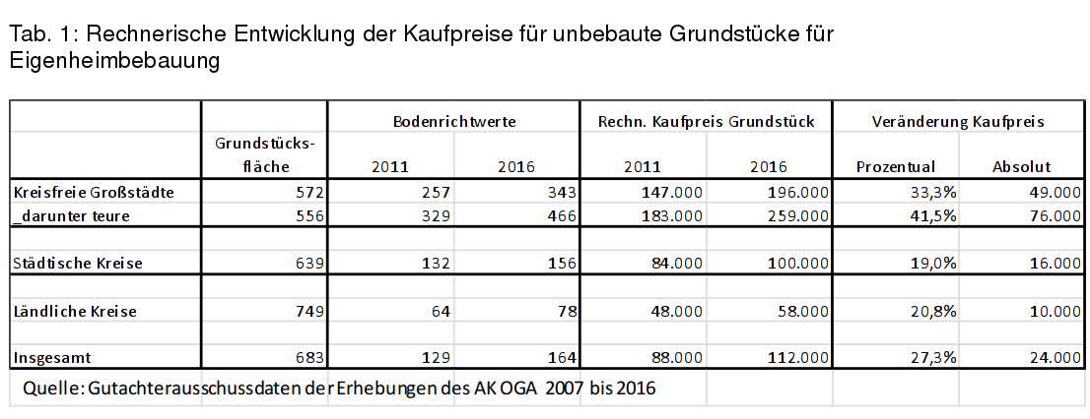
Analyse Baulandpreise
Bundesarbeitskreis Wohnungsmarktbeobachtung, 17.11.2017
Folie
Notes:
Eigentumsstruktur: a- rechtliches Eigentum: - Einzelpersonen oder die öffentliche Hand, juristische Personen wie Versicherungsgesellschaften ,Immobilienfonds
b- Nutzungseigentum: Selbstnutzer, Mieter, Vermieter
Die Angebotsstrukturen auf dem deutschen Wohnungsmarkt zeigen mit rund 60 % Wohnungsanteil einen sehr ausgeprägten und differenzierten Mietwohnungssektor.
Die Anbieterstrukturen sind äußerst heterogen und verbreitet kleinteilig – nicht-institutionelle private Vermieter (private Kleinanbieter) bewirtschaften mit rund 14,5 Mio. Einheiten ca. 60 % aller Mietwohnungen.
Die institutionelle Wohnungswirtschaft ist durch Ökonomisierungs- und Professionalisierungstendenzen sowie das Auftreten neuer Investitionsformen und Akteure von deutlichen Strukturveränderungen betroffen.
Die nicht-institutionellen und überwiegend durch sehr kleine Bestände gekennzeichneten privaten Vermieter stehen aufgrund sich verändernder Nachfragebedingungen in vielen Märkten vor großen Anpassungserfordernissen.
Die Strukturen auf den deutschen Wohnungsmärkten sind das Ergebnis historischer Prozesse, die sich vor dem Hintergrund der jeweils herrschenden sozioökonomischen und rechtlichen Rahmenbedingungen entwickelt haben. Die verschiedenen Phasen der Wohnbautätigkeit und Stadtentwicklung mit ihren heute weiterhin evidenten Brüchen, u.a. durch unterschiedliche Verstädterungsprozesse und Urbanisierungsphasen (bspw. Gründerzeit) sowie Kriegszerstörung und Wiederaufbau, zeigen im Ergebnis einen nach wie vor engen Zusammenhang zwischen den Eigentümerstrukturen und den Bauformen. Mieter wohnen zu einem großen Anteil in Mehrfamilienhauswohnungen, Eigentümer mehrheitlich in Eigenheimen ‑ gut drei Viertel der Selbstnutzer wohnen in Ein- und Zweifamilienhäusern, die übrigen in Eigentumswohnungen. Gleichwohl wird ein nicht unerheblicher Anteil von Wohnungen in Ein- und Zweifamilienhäusern vermietet. Auch die Anzahl vermieteter Eigentumswohnungen in Mehrfamilienhäusern ist mittlerweile groß. Laut Zusatzerhebung des Mikrozensus von 2606 beträgt ihr Anteil mehr als 50 % (vgl. Statistisches Bundesamt 2608: 26).
In den einzelnen regionalen Wohnungsmärkten bestehen zum Teil starke Unterschiede bei der Zusammensetzung der Anbieterseite: In eher ländlichen Regionen ist das Mietwohnungsangebot begrenzt und gleichzeitig in stärkerem Maß durch die Gruppe der privaten Kleinvermieter getragen. In größeren Städten überwiegt hingegen – mit regionalen Differenzierungen – das Mietwohnungsangebot. Professionelle Vermieter spielen dort eine wichtige Rolle. Auch innerhalb wichtiger Anbietergruppen sind größere regionale Unterschiede auszumachen. So haben z.B. Wohnungsgenossenschaften ebenso wie die kommunalen Wohnungsunternehmen in Städten in Ostdeutschland eine recht hohe Bedeutung bei der Versorgung mit Mietwohnungen, resultierend insbesondere aus ihrer historisch betrachtet starken Einbindung in die staatliche Wohnraumschaffung in der ehemaligen DDR. Aber auch in Westdeutschland waren in einigen Regionen Genossenschaften sowie städtische Wohnungsunternehmen in einem recht hohen Maß am Wiederaufbau nach dem Krieg beteiligt (z.B. in West-Berlin, Hamburg) und haben auch heute noch einen erheblichen Anteil an der Gruppe der Vermieter, während in anderen Städten und Regionen dieser Vermietertyp deutlich weniger vertreten ist.

Slide 16
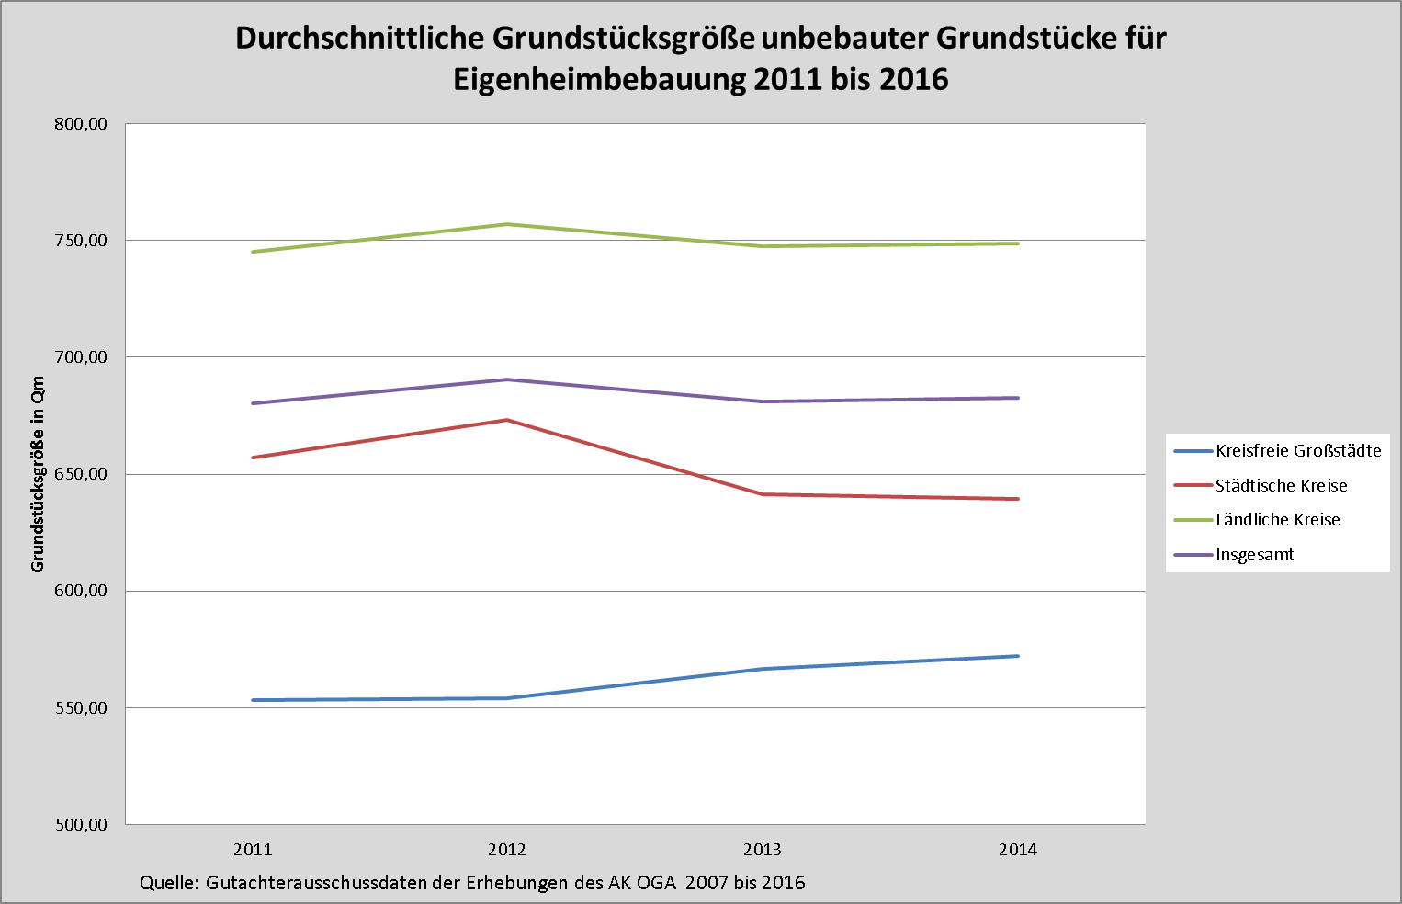
Analyse Baulandpreise
Bundesarbeitskreis Wohnungsmarktbeobachtung, 17.11.2017
Folie
Notes:
Eigentumsstruktur: a- rechtliches Eigentum: - Einzelpersonen oder die öffentliche Hand, juristische Personen wie Versicherungsgesellschaften ,Immobilienfonds
b- Nutzungseigentum: Selbstnutzer, Mieter, Vermieter
Die Angebotsstrukturen auf dem deutschen Wohnungsmarkt zeigen mit rund 60 % Wohnungsanteil einen sehr ausgeprägten und differenzierten Mietwohnungssektor.
Die Anbieterstrukturen sind äußerst heterogen und verbreitet kleinteilig – nicht-institutionelle private Vermieter (private Kleinanbieter) bewirtschaften mit rund 14,5 Mio. Einheiten ca. 60 % aller Mietwohnungen.
Die institutionelle Wohnungswirtschaft ist durch Ökonomisierungs- und Professionalisierungstendenzen sowie das Auftreten neuer Investitionsformen und Akteure von deutlichen Strukturveränderungen betroffen.
Die nicht-institutionellen und überwiegend durch sehr kleine Bestände gekennzeichneten privaten Vermieter stehen aufgrund sich verändernder Nachfragebedingungen in vielen Märkten vor großen Anpassungserfordernissen.
Die Strukturen auf den deutschen Wohnungsmärkten sind das Ergebnis historischer Prozesse, die sich vor dem Hintergrund der jeweils herrschenden sozioökonomischen und rechtlichen Rahmenbedingungen entwickelt haben. Die verschiedenen Phasen der Wohnbautätigkeit und Stadtentwicklung mit ihren heute weiterhin evidenten Brüchen, u.a. durch unterschiedliche Verstädterungsprozesse und Urbanisierungsphasen (bspw. Gründerzeit) sowie Kriegszerstörung und Wiederaufbau, zeigen im Ergebnis einen nach wie vor engen Zusammenhang zwischen den Eigentümerstrukturen und den Bauformen. Mieter wohnen zu einem großen Anteil in Mehrfamilienhauswohnungen, Eigentümer mehrheitlich in Eigenheimen ‑ gut drei Viertel der Selbstnutzer wohnen in Ein- und Zweifamilienhäusern, die übrigen in Eigentumswohnungen. Gleichwohl wird ein nicht unerheblicher Anteil von Wohnungen in Ein- und Zweifamilienhäusern vermietet. Auch die Anzahl vermieteter Eigentumswohnungen in Mehrfamilienhäusern ist mittlerweile groß. Laut Zusatzerhebung des Mikrozensus von 2606 beträgt ihr Anteil mehr als 50 % (vgl. Statistisches Bundesamt 2608: 26).
In den einzelnen regionalen Wohnungsmärkten bestehen zum Teil starke Unterschiede bei der Zusammensetzung der Anbieterseite: In eher ländlichen Regionen ist das Mietwohnungsangebot begrenzt und gleichzeitig in stärkerem Maß durch die Gruppe der privaten Kleinvermieter getragen. In größeren Städten überwiegt hingegen – mit regionalen Differenzierungen – das Mietwohnungsangebot. Professionelle Vermieter spielen dort eine wichtige Rolle. Auch innerhalb wichtiger Anbietergruppen sind größere regionale Unterschiede auszumachen. So haben z.B. Wohnungsgenossenschaften ebenso wie die kommunalen Wohnungsunternehmen in Städten in Ostdeutschland eine recht hohe Bedeutung bei der Versorgung mit Mietwohnungen, resultierend insbesondere aus ihrer historisch betrachtet starken Einbindung in die staatliche Wohnraumschaffung in der ehemaligen DDR. Aber auch in Westdeutschland waren in einigen Regionen Genossenschaften sowie städtische Wohnungsunternehmen in einem recht hohen Maß am Wiederaufbau nach dem Krieg beteiligt (z.B. in West-Berlin, Hamburg) und haben auch heute noch einen erheblichen Anteil an der Gruppe der Vermieter, während in anderen Städten und Regionen dieser Vermietertyp deutlich weniger vertreten ist.

Slide 17
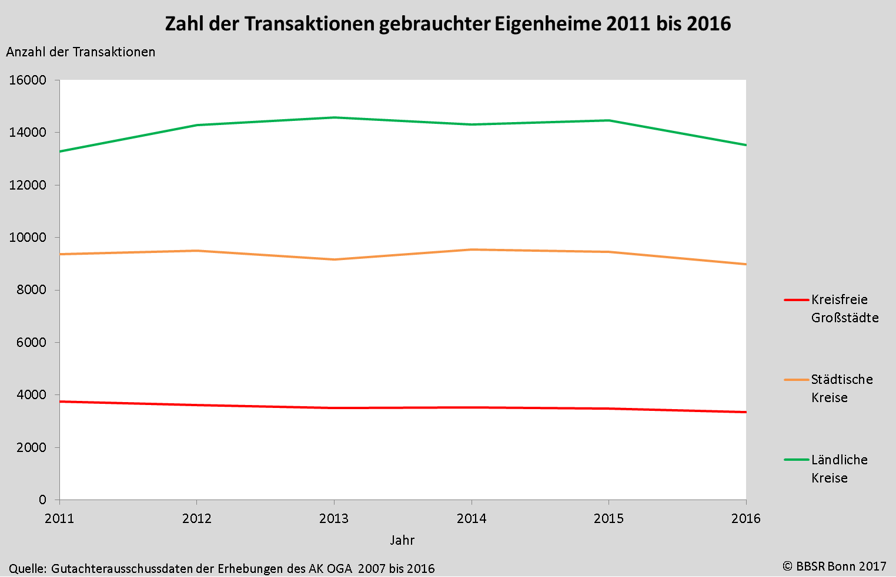
Analyse Baulandpreise – Wie ist die Entwicklung bei den gebrauchten Immobilien im Vergleich?
Bundesarbeitskreis Wohnungsmarktbeobachtung, 17.11.2017
Folie
Notes:
Eigentumsstruktur: a- rechtliches Eigentum: - Einzelpersonen oder die öffentliche Hand, juristische Personen wie Versicherungsgesellschaften ,Immobilienfonds
b- Nutzungseigentum: Selbstnutzer, Mieter, Vermieter
Die Angebotsstrukturen auf dem deutschen Wohnungsmarkt zeigen mit rund 60 % Wohnungsanteil einen sehr ausgeprägten und differenzierten Mietwohnungssektor.
Die Anbieterstrukturen sind äußerst heterogen und verbreitet kleinteilig – nicht-institutionelle private Vermieter (private Kleinanbieter) bewirtschaften mit rund 14,5 Mio. Einheiten ca. 60 % aller Mietwohnungen.
Die institutionelle Wohnungswirtschaft ist durch Ökonomisierungs- und Professionalisierungstendenzen sowie das Auftreten neuer Investitionsformen und Akteure von deutlichen Strukturveränderungen betroffen.
Die nicht-institutionellen und überwiegend durch sehr kleine Bestände gekennzeichneten privaten Vermieter stehen aufgrund sich verändernder Nachfragebedingungen in vielen Märkten vor großen Anpassungserfordernissen.
Die Strukturen auf den deutschen Wohnungsmärkten sind das Ergebnis historischer Prozesse, die sich vor dem Hintergrund der jeweils herrschenden sozioökonomischen und rechtlichen Rahmenbedingungen entwickelt haben. Die verschiedenen Phasen der Wohnbautätigkeit und Stadtentwicklung mit ihren heute weiterhin evidenten Brüchen, u.a. durch unterschiedliche Verstädterungsprozesse und Urbanisierungsphasen (bspw. Gründerzeit) sowie Kriegszerstörung und Wiederaufbau, zeigen im Ergebnis einen nach wie vor engen Zusammenhang zwischen den Eigentümerstrukturen und den Bauformen. Mieter wohnen zu einem großen Anteil in Mehrfamilienhauswohnungen, Eigentümer mehrheitlich in Eigenheimen ‑ gut drei Viertel der Selbstnutzer wohnen in Ein- und Zweifamilienhäusern, die übrigen in Eigentumswohnungen. Gleichwohl wird ein nicht unerheblicher Anteil von Wohnungen in Ein- und Zweifamilienhäusern vermietet. Auch die Anzahl vermieteter Eigentumswohnungen in Mehrfamilienhäusern ist mittlerweile groß. Laut Zusatzerhebung des Mikrozensus von 2606 beträgt ihr Anteil mehr als 50 % (vgl. Statistisches Bundesamt 2608: 26).
In den einzelnen regionalen Wohnungsmärkten bestehen zum Teil starke Unterschiede bei der Zusammensetzung der Anbieterseite: In eher ländlichen Regionen ist das Mietwohnungsangebot begrenzt und gleichzeitig in stärkerem Maß durch die Gruppe der privaten Kleinvermieter getragen. In größeren Städten überwiegt hingegen – mit regionalen Differenzierungen – das Mietwohnungsangebot. Professionelle Vermieter spielen dort eine wichtige Rolle. Auch innerhalb wichtiger Anbietergruppen sind größere regionale Unterschiede auszumachen. So haben z.B. Wohnungsgenossenschaften ebenso wie die kommunalen Wohnungsunternehmen in Städten in Ostdeutschland eine recht hohe Bedeutung bei der Versorgung mit Mietwohnungen, resultierend insbesondere aus ihrer historisch betrachtet starken Einbindung in die staatliche Wohnraumschaffung in der ehemaligen DDR. Aber auch in Westdeutschland waren in einigen Regionen Genossenschaften sowie städtische Wohnungsunternehmen in einem recht hohen Maß am Wiederaufbau nach dem Krieg beteiligt (z.B. in West-Berlin, Hamburg) und haben auch heute noch einen erheblichen Anteil an der Gruppe der Vermieter, während in anderen Städten und Regionen dieser Vermietertyp deutlich weniger vertreten ist.

Slide 18
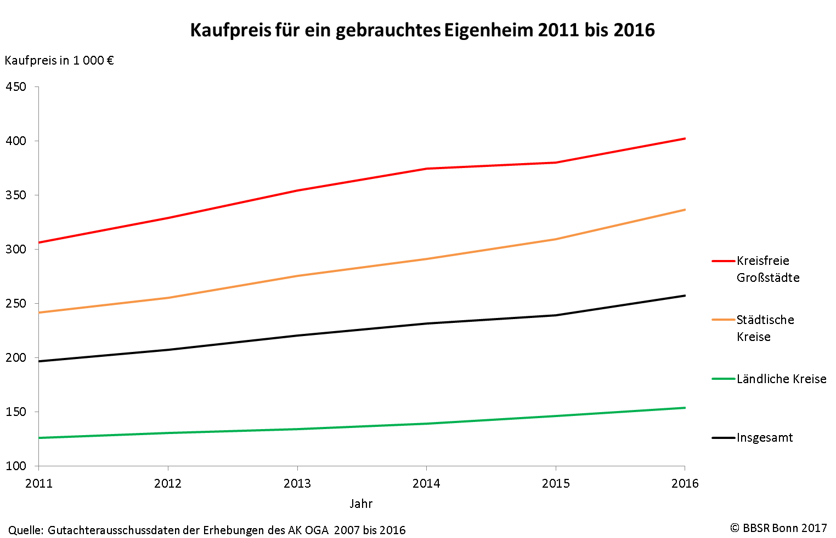
Analyse Baulandpreise – Wie ist die Entwicklung bei den gebrauchten Immobilien im Vergleich?
Bundesarbeitskreis Wohnungsmarktbeobachtung, 17.11.2017
Folie
Notes:
Eigentumsstruktur: a- rechtliches Eigentum: - Einzelpersonen oder die öffentliche Hand, juristische Personen wie Versicherungsgesellschaften ,Immobilienfonds
b- Nutzungseigentum: Selbstnutzer, Mieter, Vermieter
Die Angebotsstrukturen auf dem deutschen Wohnungsmarkt zeigen mit rund 60 % Wohnungsanteil einen sehr ausgeprägten und differenzierten Mietwohnungssektor.
Die Anbieterstrukturen sind äußerst heterogen und verbreitet kleinteilig – nicht-institutionelle private Vermieter (private Kleinanbieter) bewirtschaften mit rund 14,5 Mio. Einheiten ca. 60 % aller Mietwohnungen.
Die institutionelle Wohnungswirtschaft ist durch Ökonomisierungs- und Professionalisierungstendenzen sowie das Auftreten neuer Investitionsformen und Akteure von deutlichen Strukturveränderungen betroffen.
Die nicht-institutionellen und überwiegend durch sehr kleine Bestände gekennzeichneten privaten Vermieter stehen aufgrund sich verändernder Nachfragebedingungen in vielen Märkten vor großen Anpassungserfordernissen.
Die Strukturen auf den deutschen Wohnungsmärkten sind das Ergebnis historischer Prozesse, die sich vor dem Hintergrund der jeweils herrschenden sozioökonomischen und rechtlichen Rahmenbedingungen entwickelt haben. Die verschiedenen Phasen der Wohnbautätigkeit und Stadtentwicklung mit ihren heute weiterhin evidenten Brüchen, u.a. durch unterschiedliche Verstädterungsprozesse und Urbanisierungsphasen (bspw. Gründerzeit) sowie Kriegszerstörung und Wiederaufbau, zeigen im Ergebnis einen nach wie vor engen Zusammenhang zwischen den Eigentümerstrukturen und den Bauformen. Mieter wohnen zu einem großen Anteil in Mehrfamilienhauswohnungen, Eigentümer mehrheitlich in Eigenheimen ‑ gut drei Viertel der Selbstnutzer wohnen in Ein- und Zweifamilienhäusern, die übrigen in Eigentumswohnungen. Gleichwohl wird ein nicht unerheblicher Anteil von Wohnungen in Ein- und Zweifamilienhäusern vermietet. Auch die Anzahl vermieteter Eigentumswohnungen in Mehrfamilienhäusern ist mittlerweile groß. Laut Zusatzerhebung des Mikrozensus von 2606 beträgt ihr Anteil mehr als 50 % (vgl. Statistisches Bundesamt 2608: 26).
In den einzelnen regionalen Wohnungsmärkten bestehen zum Teil starke Unterschiede bei der Zusammensetzung der Anbieterseite: In eher ländlichen Regionen ist das Mietwohnungsangebot begrenzt und gleichzeitig in stärkerem Maß durch die Gruppe der privaten Kleinvermieter getragen. In größeren Städten überwiegt hingegen – mit regionalen Differenzierungen – das Mietwohnungsangebot. Professionelle Vermieter spielen dort eine wichtige Rolle. Auch innerhalb wichtiger Anbietergruppen sind größere regionale Unterschiede auszumachen. So haben z.B. Wohnungsgenossenschaften ebenso wie die kommunalen Wohnungsunternehmen in Städten in Ostdeutschland eine recht hohe Bedeutung bei der Versorgung mit Mietwohnungen, resultierend insbesondere aus ihrer historisch betrachtet starken Einbindung in die staatliche Wohnraumschaffung in der ehemaligen DDR. Aber auch in Westdeutschland waren in einigen Regionen Genossenschaften sowie städtische Wohnungsunternehmen in einem recht hohen Maß am Wiederaufbau nach dem Krieg beteiligt (z.B. in West-Berlin, Hamburg) und haben auch heute noch einen erheblichen Anteil an der Gruppe der Vermieter, während in anderen Städten und Regionen dieser Vermietertyp deutlich weniger vertreten ist.

Slide 19
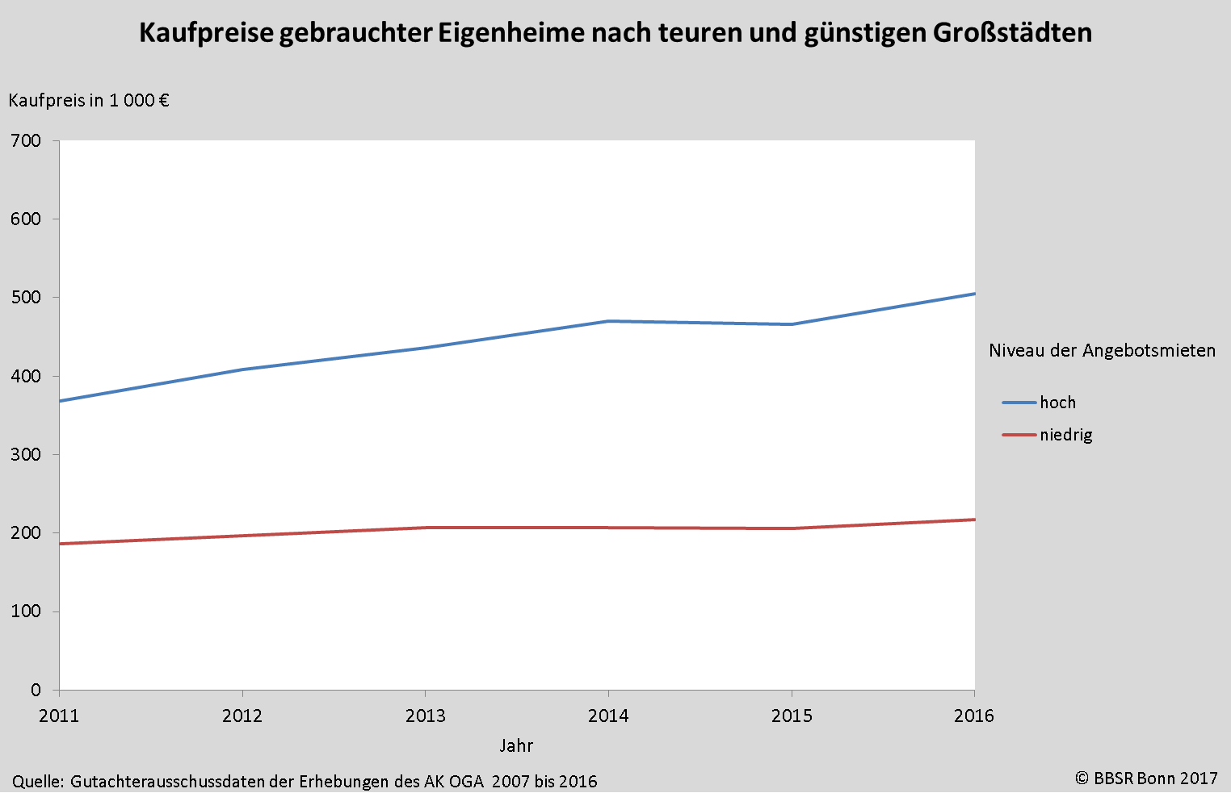
Analyse Baulandpreise – Wie ist die Entwicklung bei den gebrauchten Immobilien im Vergleich?
Bundesarbeitskreis Wohnungsmarktbeobachtung, 17.11.2017
Folie
Notes:
Eigentumsstruktur: a- rechtliches Eigentum: - Einzelpersonen oder die öffentliche Hand, juristische Personen wie Versicherungsgesellschaften ,Immobilienfonds
b- Nutzungseigentum: Selbstnutzer, Mieter, Vermieter
Die Angebotsstrukturen auf dem deutschen Wohnungsmarkt zeigen mit rund 60 % Wohnungsanteil einen sehr ausgeprägten und differenzierten Mietwohnungssektor.
Die Anbieterstrukturen sind äußerst heterogen und verbreitet kleinteilig – nicht-institutionelle private Vermieter (private Kleinanbieter) bewirtschaften mit rund 14,5 Mio. Einheiten ca. 60 % aller Mietwohnungen.
Die institutionelle Wohnungswirtschaft ist durch Ökonomisierungs- und Professionalisierungstendenzen sowie das Auftreten neuer Investitionsformen und Akteure von deutlichen Strukturveränderungen betroffen.
Die nicht-institutionellen und überwiegend durch sehr kleine Bestände gekennzeichneten privaten Vermieter stehen aufgrund sich verändernder Nachfragebedingungen in vielen Märkten vor großen Anpassungserfordernissen.
Die Strukturen auf den deutschen Wohnungsmärkten sind das Ergebnis historischer Prozesse, die sich vor dem Hintergrund der jeweils herrschenden sozioökonomischen und rechtlichen Rahmenbedingungen entwickelt haben. Die verschiedenen Phasen der Wohnbautätigkeit und Stadtentwicklung mit ihren heute weiterhin evidenten Brüchen, u.a. durch unterschiedliche Verstädterungsprozesse und Urbanisierungsphasen (bspw. Gründerzeit) sowie Kriegszerstörung und Wiederaufbau, zeigen im Ergebnis einen nach wie vor engen Zusammenhang zwischen den Eigentümerstrukturen und den Bauformen. Mieter wohnen zu einem großen Anteil in Mehrfamilienhauswohnungen, Eigentümer mehrheitlich in Eigenheimen ‑ gut drei Viertel der Selbstnutzer wohnen in Ein- und Zweifamilienhäusern, die übrigen in Eigentumswohnungen. Gleichwohl wird ein nicht unerheblicher Anteil von Wohnungen in Ein- und Zweifamilienhäusern vermietet. Auch die Anzahl vermieteter Eigentumswohnungen in Mehrfamilienhäusern ist mittlerweile groß. Laut Zusatzerhebung des Mikrozensus von 2606 beträgt ihr Anteil mehr als 50 % (vgl. Statistisches Bundesamt 2608: 26).
In den einzelnen regionalen Wohnungsmärkten bestehen zum Teil starke Unterschiede bei der Zusammensetzung der Anbieterseite: In eher ländlichen Regionen ist das Mietwohnungsangebot begrenzt und gleichzeitig in stärkerem Maß durch die Gruppe der privaten Kleinvermieter getragen. In größeren Städten überwiegt hingegen – mit regionalen Differenzierungen – das Mietwohnungsangebot. Professionelle Vermieter spielen dort eine wichtige Rolle. Auch innerhalb wichtiger Anbietergruppen sind größere regionale Unterschiede auszumachen. So haben z.B. Wohnungsgenossenschaften ebenso wie die kommunalen Wohnungsunternehmen in Städten in Ostdeutschland eine recht hohe Bedeutung bei der Versorgung mit Mietwohnungen, resultierend insbesondere aus ihrer historisch betrachtet starken Einbindung in die staatliche Wohnraumschaffung in der ehemaligen DDR. Aber auch in Westdeutschland waren in einigen Regionen Genossenschaften sowie städtische Wohnungsunternehmen in einem recht hohen Maß am Wiederaufbau nach dem Krieg beteiligt (z.B. in West-Berlin, Hamburg) und haben auch heute noch einen erheblichen Anteil an der Gruppe der Vermieter, während in anderen Städten und Regionen dieser Vermietertyp deutlich weniger vertreten ist.

Slide 20
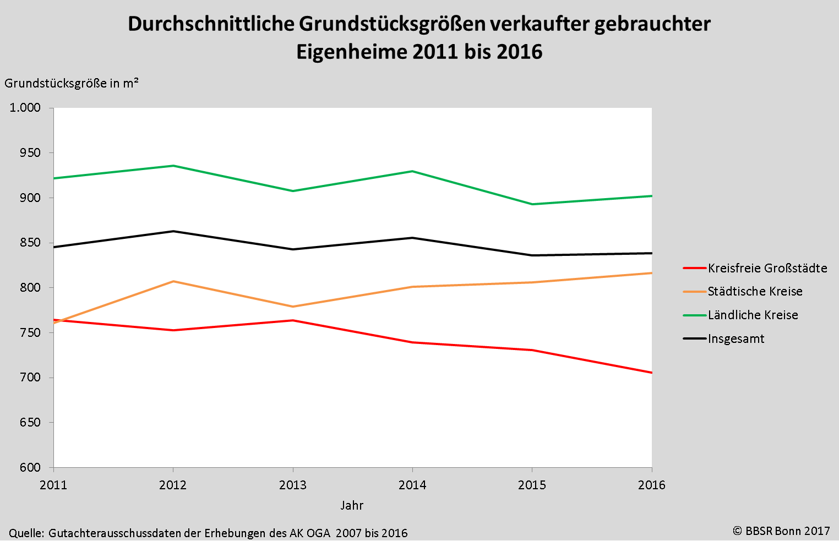
Analyse Baulandpreise – Wie ist die Entwicklung bei den gebrauchten Immobilien im Vergleich?
Bundesarbeitskreis Wohnungsmarktbeobachtung, 17.11.2017
Folie
Notes:
Eigentumsstruktur: a- rechtliches Eigentum: - Einzelpersonen oder die öffentliche Hand, juristische Personen wie Versicherungsgesellschaften ,Immobilienfonds
b- Nutzungseigentum: Selbstnutzer, Mieter, Vermieter
Die Angebotsstrukturen auf dem deutschen Wohnungsmarkt zeigen mit rund 60 % Wohnungsanteil einen sehr ausgeprägten und differenzierten Mietwohnungssektor.
Die Anbieterstrukturen sind äußerst heterogen und verbreitet kleinteilig – nicht-institutionelle private Vermieter (private Kleinanbieter) bewirtschaften mit rund 14,5 Mio. Einheiten ca. 60 % aller Mietwohnungen.
Die institutionelle Wohnungswirtschaft ist durch Ökonomisierungs- und Professionalisierungstendenzen sowie das Auftreten neuer Investitionsformen und Akteure von deutlichen Strukturveränderungen betroffen.
Die nicht-institutionellen und überwiegend durch sehr kleine Bestände gekennzeichneten privaten Vermieter stehen aufgrund sich verändernder Nachfragebedingungen in vielen Märkten vor großen Anpassungserfordernissen.
Die Strukturen auf den deutschen Wohnungsmärkten sind das Ergebnis historischer Prozesse, die sich vor dem Hintergrund der jeweils herrschenden sozioökonomischen und rechtlichen Rahmenbedingungen entwickelt haben. Die verschiedenen Phasen der Wohnbautätigkeit und Stadtentwicklung mit ihren heute weiterhin evidenten Brüchen, u.a. durch unterschiedliche Verstädterungsprozesse und Urbanisierungsphasen (bspw. Gründerzeit) sowie Kriegszerstörung und Wiederaufbau, zeigen im Ergebnis einen nach wie vor engen Zusammenhang zwischen den Eigentümerstrukturen und den Bauformen. Mieter wohnen zu einem großen Anteil in Mehrfamilienhauswohnungen, Eigentümer mehrheitlich in Eigenheimen ‑ gut drei Viertel der Selbstnutzer wohnen in Ein- und Zweifamilienhäusern, die übrigen in Eigentumswohnungen. Gleichwohl wird ein nicht unerheblicher Anteil von Wohnungen in Ein- und Zweifamilienhäusern vermietet. Auch die Anzahl vermieteter Eigentumswohnungen in Mehrfamilienhäusern ist mittlerweile groß. Laut Zusatzerhebung des Mikrozensus von 2606 beträgt ihr Anteil mehr als 50 % (vgl. Statistisches Bundesamt 2608: 26).
In den einzelnen regionalen Wohnungsmärkten bestehen zum Teil starke Unterschiede bei der Zusammensetzung der Anbieterseite: In eher ländlichen Regionen ist das Mietwohnungsangebot begrenzt und gleichzeitig in stärkerem Maß durch die Gruppe der privaten Kleinvermieter getragen. In größeren Städten überwiegt hingegen – mit regionalen Differenzierungen – das Mietwohnungsangebot. Professionelle Vermieter spielen dort eine wichtige Rolle. Auch innerhalb wichtiger Anbietergruppen sind größere regionale Unterschiede auszumachen. So haben z.B. Wohnungsgenossenschaften ebenso wie die kommunalen Wohnungsunternehmen in Städten in Ostdeutschland eine recht hohe Bedeutung bei der Versorgung mit Mietwohnungen, resultierend insbesondere aus ihrer historisch betrachtet starken Einbindung in die staatliche Wohnraumschaffung in der ehemaligen DDR. Aber auch in Westdeutschland waren in einigen Regionen Genossenschaften sowie städtische Wohnungsunternehmen in einem recht hohen Maß am Wiederaufbau nach dem Krieg beteiligt (z.B. in West-Berlin, Hamburg) und haben auch heute noch einen erheblichen Anteil an der Gruppe der Vermieter, während in anderen Städten und Regionen dieser Vermietertyp deutlich weniger vertreten ist.

Slide 21
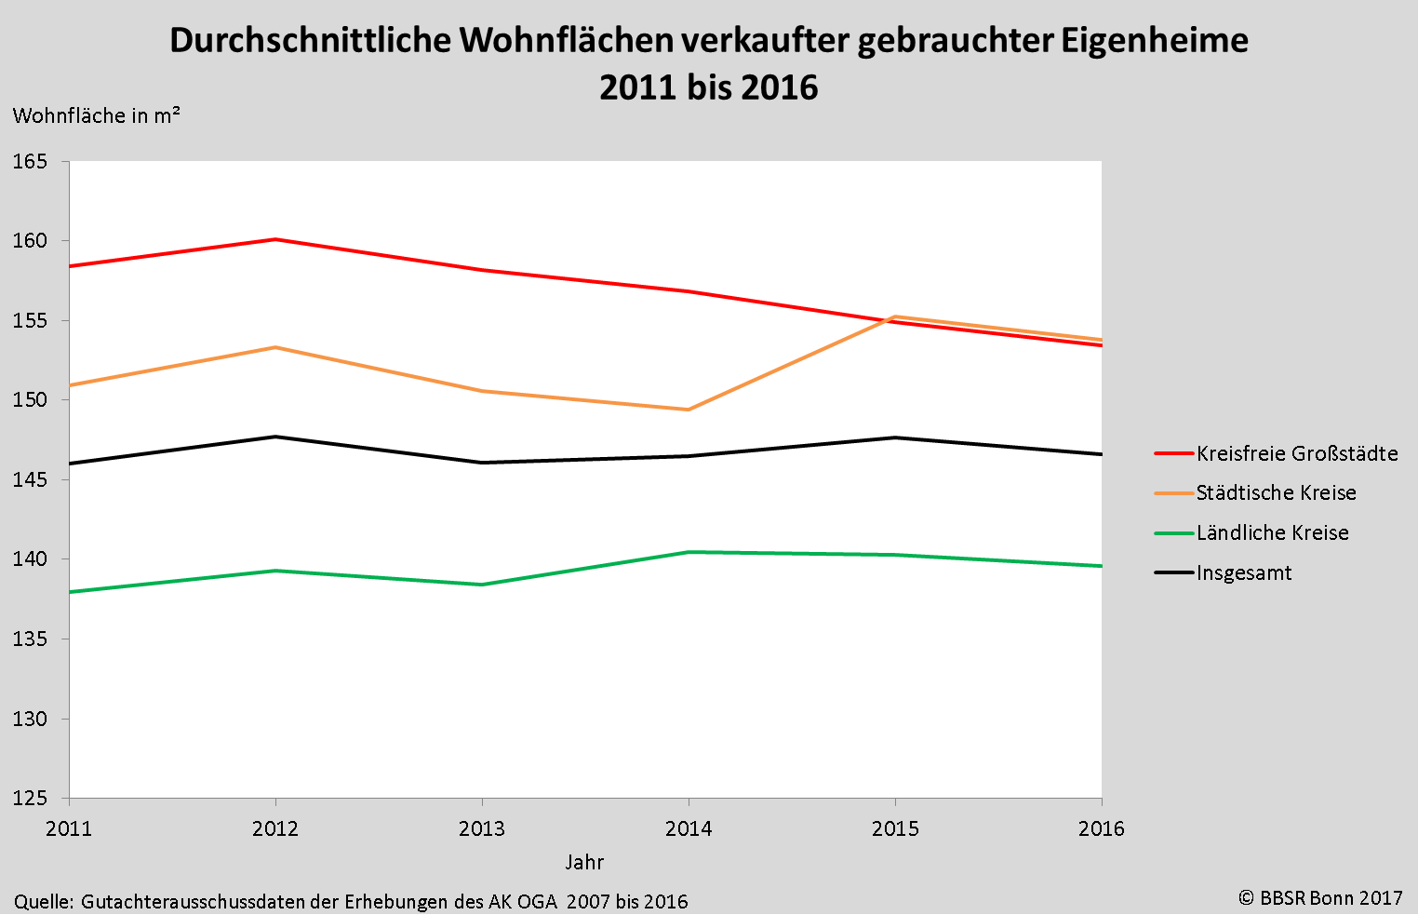
Analyse Baulandpreise – Wie ist die Entwicklung bei den gebrauchten Immobilien im Vergleich?
Bundesarbeitskreis Wohnungsmarktbeobachtung, 17.11.2017
Folie
Notes:
Eigentumsstruktur: a- rechtliches Eigentum: - Einzelpersonen oder die öffentliche Hand, juristische Personen wie Versicherungsgesellschaften ,Immobilienfonds
b- Nutzungseigentum: Selbstnutzer, Mieter, Vermieter
Die Angebotsstrukturen auf dem deutschen Wohnungsmarkt zeigen mit rund 60 % Wohnungsanteil einen sehr ausgeprägten und differenzierten Mietwohnungssektor.
Die Anbieterstrukturen sind äußerst heterogen und verbreitet kleinteilig – nicht-institutionelle private Vermieter (private Kleinanbieter) bewirtschaften mit rund 14,5 Mio. Einheiten ca. 60 % aller Mietwohnungen.
Die institutionelle Wohnungswirtschaft ist durch Ökonomisierungs- und Professionalisierungstendenzen sowie das Auftreten neuer Investitionsformen und Akteure von deutlichen Strukturveränderungen betroffen.
Die nicht-institutionellen und überwiegend durch sehr kleine Bestände gekennzeichneten privaten Vermieter stehen aufgrund sich verändernder Nachfragebedingungen in vielen Märkten vor großen Anpassungserfordernissen.
Die Strukturen auf den deutschen Wohnungsmärkten sind das Ergebnis historischer Prozesse, die sich vor dem Hintergrund der jeweils herrschenden sozioökonomischen und rechtlichen Rahmenbedingungen entwickelt haben. Die verschiedenen Phasen der Wohnbautätigkeit und Stadtentwicklung mit ihren heute weiterhin evidenten Brüchen, u.a. durch unterschiedliche Verstädterungsprozesse und Urbanisierungsphasen (bspw. Gründerzeit) sowie Kriegszerstörung und Wiederaufbau, zeigen im Ergebnis einen nach wie vor engen Zusammenhang zwischen den Eigentümerstrukturen und den Bauformen. Mieter wohnen zu einem großen Anteil in Mehrfamilienhauswohnungen, Eigentümer mehrheitlich in Eigenheimen ‑ gut drei Viertel der Selbstnutzer wohnen in Ein- und Zweifamilienhäusern, die übrigen in Eigentumswohnungen. Gleichwohl wird ein nicht unerheblicher Anteil von Wohnungen in Ein- und Zweifamilienhäusern vermietet. Auch die Anzahl vermieteter Eigentumswohnungen in Mehrfamilienhäusern ist mittlerweile groß. Laut Zusatzerhebung des Mikrozensus von 2606 beträgt ihr Anteil mehr als 50 % (vgl. Statistisches Bundesamt 2608: 26).
In den einzelnen regionalen Wohnungsmärkten bestehen zum Teil starke Unterschiede bei der Zusammensetzung der Anbieterseite: In eher ländlichen Regionen ist das Mietwohnungsangebot begrenzt und gleichzeitig in stärkerem Maß durch die Gruppe der privaten Kleinvermieter getragen. In größeren Städten überwiegt hingegen – mit regionalen Differenzierungen – das Mietwohnungsangebot. Professionelle Vermieter spielen dort eine wichtige Rolle. Auch innerhalb wichtiger Anbietergruppen sind größere regionale Unterschiede auszumachen. So haben z.B. Wohnungsgenossenschaften ebenso wie die kommunalen Wohnungsunternehmen in Städten in Ostdeutschland eine recht hohe Bedeutung bei der Versorgung mit Mietwohnungen, resultierend insbesondere aus ihrer historisch betrachtet starken Einbindung in die staatliche Wohnraumschaffung in der ehemaligen DDR. Aber auch in Westdeutschland waren in einigen Regionen Genossenschaften sowie städtische Wohnungsunternehmen in einem recht hohen Maß am Wiederaufbau nach dem Krieg beteiligt (z.B. in West-Berlin, Hamburg) und haben auch heute noch einen erheblichen Anteil an der Gruppe der Vermieter, während in anderen Städten und Regionen dieser Vermietertyp deutlich weniger vertreten ist.

Slide 22
Zusammenfassung der Analyse der Baulandpreise
Ein bundesweiter Engpass bei den Grundstücken für die Eigenheimbebauung ist aus den Zahlen der Gutachterausschüsse nicht festzustellen.
Der Engpass an Grundstücken in den teuren Großstädten sowie in einigen teuren städtischen und ländlichen Kreisen zeigt sich jedoch in deutlich sinkenden Transaktionszahlen.
Im Zeitraum 2011 bis 2016 stiegen die Baulandpreise (individuelle Bebauung) um 4,9 % p.a.
Die Preissteigerung ist in den Großstädten mit 5,9 % p.a. höher als in den städtischen und ländlichen Kreisen.
In den wachsenden Großstädten stieg das Bodenpreisniveau von 300 Euro auf 400 Euro je m², in den teuren Großstädten von 330 Euro auf 470 Euro
Der rechnerische Gesamtkaufpreis Grundstück ist von 2011 bis 2016 von 88.000 Euro auf 112.000 Euro gestiegen (+27 %), in teuren Großstädten von 183.000 Euro auf 259.000 Euro (+41,5 %)
Bundesarbeitskreis Wohnungsmarktbeobachtung, 17.11.2017
Folie
Notes:
Eigentumsstruktur: a- rechtliches Eigentum: - Einzelpersonen oder die öffentliche Hand, juristische Personen wie Versicherungsgesellschaften ,Immobilienfonds
b- Nutzungseigentum: Selbstnutzer, Mieter, Vermieter
Die Angebotsstrukturen auf dem deutschen Wohnungsmarkt zeigen mit rund 60 % Wohnungsanteil einen sehr ausgeprägten und differenzierten Mietwohnungssektor.
Die Anbieterstrukturen sind äußerst heterogen und verbreitet kleinteilig – nicht-institutionelle private Vermieter (private Kleinanbieter) bewirtschaften mit rund 14,5 Mio. Einheiten ca. 60 % aller Mietwohnungen.
Die institutionelle Wohnungswirtschaft ist durch Ökonomisierungs- und Professionalisierungstendenzen sowie das Auftreten neuer Investitionsformen und Akteure von deutlichen Strukturveränderungen betroffen.
Die nicht-institutionellen und überwiegend durch sehr kleine Bestände gekennzeichneten privaten Vermieter stehen aufgrund sich verändernder Nachfragebedingungen in vielen Märkten vor großen Anpassungserfordernissen.
Die Strukturen auf den deutschen Wohnungsmärkten sind das Ergebnis historischer Prozesse, die sich vor dem Hintergrund der jeweils herrschenden sozioökonomischen und rechtlichen Rahmenbedingungen entwickelt haben. Die verschiedenen Phasen der Wohnbautätigkeit und Stadtentwicklung mit ihren heute weiterhin evidenten Brüchen, u.a. durch unterschiedliche Verstädterungsprozesse und Urbanisierungsphasen (bspw. Gründerzeit) sowie Kriegszerstörung und Wiederaufbau, zeigen im Ergebnis einen nach wie vor engen Zusammenhang zwischen den Eigentümerstrukturen und den Bauformen. Mieter wohnen zu einem großen Anteil in Mehrfamilienhauswohnungen, Eigentümer mehrheitlich in Eigenheimen ‑ gut drei Viertel der Selbstnutzer wohnen in Ein- und Zweifamilienhäusern, die übrigen in Eigentumswohnungen. Gleichwohl wird ein nicht unerheblicher Anteil von Wohnungen in Ein- und Zweifamilienhäusern vermietet. Auch die Anzahl vermieteter Eigentumswohnungen in Mehrfamilienhäusern ist mittlerweile groß. Laut Zusatzerhebung des Mikrozensus von 2606 beträgt ihr Anteil mehr als 50 % (vgl. Statistisches Bundesamt 2608: 26).
In den einzelnen regionalen Wohnungsmärkten bestehen zum Teil starke Unterschiede bei der Zusammensetzung der Anbieterseite: In eher ländlichen Regionen ist das Mietwohnungsangebot begrenzt und gleichzeitig in stärkerem Maß durch die Gruppe der privaten Kleinvermieter getragen. In größeren Städten überwiegt hingegen – mit regionalen Differenzierungen – das Mietwohnungsangebot. Professionelle Vermieter spielen dort eine wichtige Rolle. Auch innerhalb wichtiger Anbietergruppen sind größere regionale Unterschiede auszumachen. So haben z.B. Wohnungsgenossenschaften ebenso wie die kommunalen Wohnungsunternehmen in Städten in Ostdeutschland eine recht hohe Bedeutung bei der Versorgung mit Mietwohnungen, resultierend insbesondere aus ihrer historisch betrachtet starken Einbindung in die staatliche Wohnraumschaffung in der ehemaligen DDR. Aber auch in Westdeutschland waren in einigen Regionen Genossenschaften sowie städtische Wohnungsunternehmen in einem recht hohen Maß am Wiederaufbau nach dem Krieg beteiligt (z.B. in West-Berlin, Hamburg) und haben auch heute noch einen erheblichen Anteil an der Gruppe der Vermieter, während in anderen Städten und Regionen dieser Vermietertyp deutlich weniger vertreten ist.

Slide 23
Herzlichen Dank!
Weitere Informationen:
www.bbsr.bund.de
Kontakt:
Matthias Waltersbacher
Tel. 0228 99401-2610
Matthias.waltersbacher@bbr.bund.de
Bundesarbeitskreis Wohnungsmarktbeobachtung, 17.11.2017
Folie

Slide 24
Themenwerkstatt II – Aktuelle Immobilienpreisentwicklungen
Bundesarbeitskreis Wohnungsmarktbeobachtung, 17.11.2017
Folie
Notes:
Eigentumsstruktur: a- rechtliches Eigentum: - Einzelpersonen oder die öffentliche Hand, juristische Personen wie Versicherungsgesellschaften ,Immobilienfonds
b- Nutzungseigentum: Selbstnutzer, Mieter, Vermieter
Die Angebotsstrukturen auf dem deutschen Wohnungsmarkt zeigen mit rund 60 % Wohnungsanteil einen sehr ausgeprägten und differenzierten Mietwohnungssektor.
Die Anbieterstrukturen sind äußerst heterogen und verbreitet kleinteilig – nicht-institutionelle private Vermieter (private Kleinanbieter) bewirtschaften mit rund 14,5 Mio. Einheiten ca. 60 % aller Mietwohnungen.
Die institutionelle Wohnungswirtschaft ist durch Ökonomisierungs- und Professionalisierungstendenzen sowie das Auftreten neuer Investitionsformen und Akteure von deutlichen Strukturveränderungen betroffen.
Die nicht-institutionellen und überwiegend durch sehr kleine Bestände gekennzeichneten privaten Vermieter stehen aufgrund sich verändernder Nachfragebedingungen in vielen Märkten vor großen Anpassungserfordernissen.
Die Strukturen auf den deutschen Wohnungsmärkten sind das Ergebnis historischer Prozesse, die sich vor dem Hintergrund der jeweils herrschenden sozioökonomischen und rechtlichen Rahmenbedingungen entwickelt haben. Die verschiedenen Phasen der Wohnbautätigkeit und Stadtentwicklung mit ihren heute weiterhin evidenten Brüchen, u.a. durch unterschiedliche Verstädterungsprozesse und Urbanisierungsphasen (bspw. Gründerzeit) sowie Kriegszerstörung und Wiederaufbau, zeigen im Ergebnis einen nach wie vor engen Zusammenhang zwischen den Eigentümerstrukturen und den Bauformen. Mieter wohnen zu einem großen Anteil in Mehrfamilienhauswohnungen, Eigentümer mehrheitlich in Eigenheimen ‑ gut drei Viertel der Selbstnutzer wohnen in Ein- und Zweifamilienhäusern, die übrigen in Eigentumswohnungen. Gleichwohl wird ein nicht unerheblicher Anteil von Wohnungen in Ein- und Zweifamilienhäusern vermietet. Auch die Anzahl vermieteter Eigentumswohnungen in Mehrfamilienhäusern ist mittlerweile groß. Laut Zusatzerhebung des Mikrozensus von 2606 beträgt ihr Anteil mehr als 50 % (vgl. Statistisches Bundesamt 2608: 26).
In den einzelnen regionalen Wohnungsmärkten bestehen zum Teil starke Unterschiede bei der Zusammensetzung der Anbieterseite: In eher ländlichen Regionen ist das Mietwohnungsangebot begrenzt und gleichzeitig in stärkerem Maß durch die Gruppe der privaten Kleinvermieter getragen. In größeren Städten überwiegt hingegen – mit regionalen Differenzierungen – das Mietwohnungsangebot. Professionelle Vermieter spielen dort eine wichtige Rolle. Auch innerhalb wichtiger Anbietergruppen sind größere regionale Unterschiede auszumachen. So haben z.B. Wohnungsgenossenschaften ebenso wie die kommunalen Wohnungsunternehmen in Städten in Ostdeutschland eine recht hohe Bedeutung bei der Versorgung mit Mietwohnungen, resultierend insbesondere aus ihrer historisch betrachtet starken Einbindung in die staatliche Wohnraumschaffung in der ehemaligen DDR. Aber auch in Westdeutschland waren in einigen Regionen Genossenschaften sowie städtische Wohnungsunternehmen in einem recht hohen Maß am Wiederaufbau nach dem Krieg beteiligt (z.B. in West-Berlin, Hamburg) und haben auch heute noch einen erheblichen Anteil an der Gruppe der Vermieter, während in anderen Städten und Regionen dieser Vermietertyp deutlich weniger vertreten ist.

Slide 25
Themenwerkstatt II – Aktuelle Immobilienpreisentwicklungen
Welche aktuellen Analysen und Studien gibt es noch, auch mit regionalem Bezug?
Gibt es eigene Analysen oder Berechnungsansätze zur Entwicklung der Immobilienpreise
Faktor Nachfrage – steigen die Preise in erster Linie deswegen? Was ist mit stagnierenden und schrumpfenden Regionen?
Faktor Baukosten – können diese den Preisanstieg erklären?
Faktor Nebenkosten – sind Grunderwerbsteuer(erhöhung), Notar- und Maklerkosten „der“ Motor des Preisanstiegs
Faktor Niedrigzinsen – billiges Geld: werden Preisanstiege damit kompensiert?
Bundesarbeitskreis Wohnungsmarktbeobachtung, 17.11.2017
Folie
Notes:
Eigentumsstruktur: a- rechtliches Eigentum: - Einzelpersonen oder die öffentliche Hand, juristische Personen wie Versicherungsgesellschaften ,Immobilienfonds
b- Nutzungseigentum: Selbstnutzer, Mieter, Vermieter
Die Angebotsstrukturen auf dem deutschen Wohnungsmarkt zeigen mit rund 60 % Wohnungsanteil einen sehr ausgeprägten und differenzierten Mietwohnungssektor.
Die Anbieterstrukturen sind äußerst heterogen und verbreitet kleinteilig – nicht-institutionelle private Vermieter (private Kleinanbieter) bewirtschaften mit rund 14,5 Mio. Einheiten ca. 60 % aller Mietwohnungen.
Die institutionelle Wohnungswirtschaft ist durch Ökonomisierungs- und Professionalisierungstendenzen sowie das Auftreten neuer Investitionsformen und Akteure von deutlichen Strukturveränderungen betroffen.
Die nicht-institutionellen und überwiegend durch sehr kleine Bestände gekennzeichneten privaten Vermieter stehen aufgrund sich verändernder Nachfragebedingungen in vielen Märkten vor großen Anpassungserfordernissen.
Die Strukturen auf den deutschen Wohnungsmärkten sind das Ergebnis historischer Prozesse, die sich vor dem Hintergrund der jeweils herrschenden sozioökonomischen und rechtlichen Rahmenbedingungen entwickelt haben. Die verschiedenen Phasen der Wohnbautätigkeit und Stadtentwicklung mit ihren heute weiterhin evidenten Brüchen, u.a. durch unterschiedliche Verstädterungsprozesse und Urbanisierungsphasen (bspw. Gründerzeit) sowie Kriegszerstörung und Wiederaufbau, zeigen im Ergebnis einen nach wie vor engen Zusammenhang zwischen den Eigentümerstrukturen und den Bauformen. Mieter wohnen zu einem großen Anteil in Mehrfamilienhauswohnungen, Eigentümer mehrheitlich in Eigenheimen ‑ gut drei Viertel der Selbstnutzer wohnen in Ein- und Zweifamilienhäusern, die übrigen in Eigentumswohnungen. Gleichwohl wird ein nicht unerheblicher Anteil von Wohnungen in Ein- und Zweifamilienhäusern vermietet. Auch die Anzahl vermieteter Eigentumswohnungen in Mehrfamilienhäusern ist mittlerweile groß. Laut Zusatzerhebung des Mikrozensus von 2606 beträgt ihr Anteil mehr als 50 % (vgl. Statistisches Bundesamt 2608: 26).
In den einzelnen regionalen Wohnungsmärkten bestehen zum Teil starke Unterschiede bei der Zusammensetzung der Anbieterseite: In eher ländlichen Regionen ist das Mietwohnungsangebot begrenzt und gleichzeitig in stärkerem Maß durch die Gruppe der privaten Kleinvermieter getragen. In größeren Städten überwiegt hingegen – mit regionalen Differenzierungen – das Mietwohnungsangebot. Professionelle Vermieter spielen dort eine wichtige Rolle. Auch innerhalb wichtiger Anbietergruppen sind größere regionale Unterschiede auszumachen. So haben z.B. Wohnungsgenossenschaften ebenso wie die kommunalen Wohnungsunternehmen in Städten in Ostdeutschland eine recht hohe Bedeutung bei der Versorgung mit Mietwohnungen, resultierend insbesondere aus ihrer historisch betrachtet starken Einbindung in die staatliche Wohnraumschaffung in der ehemaligen DDR. Aber auch in Westdeutschland waren in einigen Regionen Genossenschaften sowie städtische Wohnungsunternehmen in einem recht hohen Maß am Wiederaufbau nach dem Krieg beteiligt (z.B. in West-Berlin, Hamburg) und haben auch heute noch einen erheblichen Anteil an der Gruppe der Vermieter, während in anderen Städten und Regionen dieser Vermietertyp deutlich weniger vertreten ist.

Slide 26
Themenwerkstatt II – Aktuelle Immobilienpreisentwicklungen
Flucht in das Betongold – gibt es keine Anlagenalternativen?
Wohneigentumsfinanzierung I - Zinsen sind am Tiefpunkt – wie werden steigende Preise kompensiert?
Wohneigentumsfinanzierung II – Gefährdet die Entwicklung die Finanzstabiliät? Umgang mit Risiken aus künftigen Preisentwicklungen
Steigende Preise und Wohneigentumsbildung, Erschwinglichkeit: Müssen wir uns auf sinkende Eigentumsquoten einstellen? Wächst die Siedlungsfläche vorrangig im Umland?
Steigende Preise und Wohnkosten der Haushalte – gefährdet die Entwicklung die Bezahlbarkeit des Wohnens „für breite Schichten“
Last but not least: wie sind die kurz- bis mittelfristigen Aussichten: Ende der Rallye? Ende der Niedrigzinsphase? Ende des Mietenanstiegs? Entspannung am Wohnungsmarkt?
Bundesarbeitskreis Wohnungsmarktbeobachtung, 17.11.2017
Folie
Notes:
Eigentumsstruktur: a- rechtliches Eigentum: - Einzelpersonen oder die öffentliche Hand, juristische Personen wie Versicherungsgesellschaften ,Immobilienfonds
b- Nutzungseigentum: Selbstnutzer, Mieter, Vermieter
Die Angebotsstrukturen auf dem deutschen Wohnungsmarkt zeigen mit rund 60 % Wohnungsanteil einen sehr ausgeprägten und differenzierten Mietwohnungssektor.
Die Anbieterstrukturen sind äußerst heterogen und verbreitet kleinteilig – nicht-institutionelle private Vermieter (private Kleinanbieter) bewirtschaften mit rund 14,5 Mio. Einheiten ca. 60 % aller Mietwohnungen.
Die institutionelle Wohnungswirtschaft ist durch Ökonomisierungs- und Professionalisierungstendenzen sowie das Auftreten neuer Investitionsformen und Akteure von deutlichen Strukturveränderungen betroffen.
Die nicht-institutionellen und überwiegend durch sehr kleine Bestände gekennzeichneten privaten Vermieter stehen aufgrund sich verändernder Nachfragebedingungen in vielen Märkten vor großen Anpassungserfordernissen.
Die Strukturen auf den deutschen Wohnungsmärkten sind das Ergebnis historischer Prozesse, die sich vor dem Hintergrund der jeweils herrschenden sozioökonomischen und rechtlichen Rahmenbedingungen entwickelt haben. Die verschiedenen Phasen der Wohnbautätigkeit und Stadtentwicklung mit ihren heute weiterhin evidenten Brüchen, u.a. durch unterschiedliche Verstädterungsprozesse und Urbanisierungsphasen (bspw. Gründerzeit) sowie Kriegszerstörung und Wiederaufbau, zeigen im Ergebnis einen nach wie vor engen Zusammenhang zwischen den Eigentümerstrukturen und den Bauformen. Mieter wohnen zu einem großen Anteil in Mehrfamilienhauswohnungen, Eigentümer mehrheitlich in Eigenheimen ‑ gut drei Viertel der Selbstnutzer wohnen in Ein- und Zweifamilienhäusern, die übrigen in Eigentumswohnungen. Gleichwohl wird ein nicht unerheblicher Anteil von Wohnungen in Ein- und Zweifamilienhäusern vermietet. Auch die Anzahl vermieteter Eigentumswohnungen in Mehrfamilienhäusern ist mittlerweile groß. Laut Zusatzerhebung des Mikrozensus von 2606 beträgt ihr Anteil mehr als 50 % (vgl. Statistisches Bundesamt 2608: 26).
In den einzelnen regionalen Wohnungsmärkten bestehen zum Teil starke Unterschiede bei der Zusammensetzung der Anbieterseite: In eher ländlichen Regionen ist das Mietwohnungsangebot begrenzt und gleichzeitig in stärkerem Maß durch die Gruppe der privaten Kleinvermieter getragen. In größeren Städten überwiegt hingegen – mit regionalen Differenzierungen – das Mietwohnungsangebot. Professionelle Vermieter spielen dort eine wichtige Rolle. Auch innerhalb wichtiger Anbietergruppen sind größere regionale Unterschiede auszumachen. So haben z.B. Wohnungsgenossenschaften ebenso wie die kommunalen Wohnungsunternehmen in Städten in Ostdeutschland eine recht hohe Bedeutung bei der Versorgung mit Mietwohnungen, resultierend insbesondere aus ihrer historisch betrachtet starken Einbindung in die staatliche Wohnraumschaffung in der ehemaligen DDR. Aber auch in Westdeutschland waren in einigen Regionen Genossenschaften sowie städtische Wohnungsunternehmen in einem recht hohen Maß am Wiederaufbau nach dem Krieg beteiligt (z.B. in West-Berlin, Hamburg) und haben auch heute noch einen erheblichen Anteil an der Gruppe der Vermieter, während in anderen Städten und Regionen dieser Vermietertyp deutlich weniger vertreten ist.

Slide 27
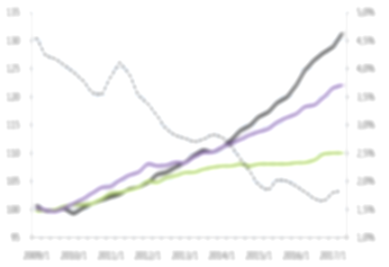
Themenwerkstatt II – Aktuelle Immobilienpreisentwicklungen
Zukunft?
Studien,
Publikationen,
Analysen
Bezahlbarkeit des
Wohnens
Einschätzungen des BAK
Nachfrage-
dynamik
Suburbanisierung
Auswirkungen
Immobilienpreise
Ursachen
Baukosten-
steigerung
Immobilienpreise
Wohneigentums-
bildung
Nebenkosten
Finanzstabilität
Finanzierung
Niedrigzinsen
Betongold
Bundesarbeitskreis Wohnungsmarktbeobachtung, 17.11.2017
Folie
Notes:
Eigentumsstruktur: a- rechtliches Eigentum: - Einzelpersonen oder die öffentliche Hand, juristische Personen wie Versicherungsgesellschaften ,Immobilienfonds
b- Nutzungseigentum: Selbstnutzer, Mieter, Vermieter
Die Angebotsstrukturen auf dem deutschen Wohnungsmarkt zeigen mit rund 60 % Wohnungsanteil einen sehr ausgeprägten und differenzierten Mietwohnungssektor.
Die Anbieterstrukturen sind äußerst heterogen und verbreitet kleinteilig – nicht-institutionelle private Vermieter (private Kleinanbieter) bewirtschaften mit rund 14,5 Mio. Einheiten ca. 60 % aller Mietwohnungen.
Die institutionelle Wohnungswirtschaft ist durch Ökonomisierungs- und Professionalisierungstendenzen sowie das Auftreten neuer Investitionsformen und Akteure von deutlichen Strukturveränderungen betroffen.
Die nicht-institutionellen und überwiegend durch sehr kleine Bestände gekennzeichneten privaten Vermieter stehen aufgrund sich verändernder Nachfragebedingungen in vielen Märkten vor großen Anpassungserfordernissen.
Die Strukturen auf den deutschen Wohnungsmärkten sind das Ergebnis historischer Prozesse, die sich vor dem Hintergrund der jeweils herrschenden sozioökonomischen und rechtlichen Rahmenbedingungen entwickelt haben. Die verschiedenen Phasen der Wohnbautätigkeit und Stadtentwicklung mit ihren heute weiterhin evidenten Brüchen, u.a. durch unterschiedliche Verstädterungsprozesse und Urbanisierungsphasen (bspw. Gründerzeit) sowie Kriegszerstörung und Wiederaufbau, zeigen im Ergebnis einen nach wie vor engen Zusammenhang zwischen den Eigentümerstrukturen und den Bauformen. Mieter wohnen zu einem großen Anteil in Mehrfamilienhauswohnungen, Eigentümer mehrheitlich in Eigenheimen ‑ gut drei Viertel der Selbstnutzer wohnen in Ein- und Zweifamilienhäusern, die übrigen in Eigentumswohnungen. Gleichwohl wird ein nicht unerheblicher Anteil von Wohnungen in Ein- und Zweifamilienhäusern vermietet. Auch die Anzahl vermieteter Eigentumswohnungen in Mehrfamilienhäusern ist mittlerweile groß. Laut Zusatzerhebung des Mikrozensus von 2606 beträgt ihr Anteil mehr als 50 % (vgl. Statistisches Bundesamt 2608: 26).
In den einzelnen regionalen Wohnungsmärkten bestehen zum Teil starke Unterschiede bei der Zusammensetzung der Anbieterseite: In eher ländlichen Regionen ist das Mietwohnungsangebot begrenzt und gleichzeitig in stärkerem Maß durch die Gruppe der privaten Kleinvermieter getragen. In größeren Städten überwiegt hingegen – mit regionalen Differenzierungen – das Mietwohnungsangebot. Professionelle Vermieter spielen dort eine wichtige Rolle. Auch innerhalb wichtiger Anbietergruppen sind größere regionale Unterschiede auszumachen. So haben z.B. Wohnungsgenossenschaften ebenso wie die kommunalen Wohnungsunternehmen in Städten in Ostdeutschland eine recht hohe Bedeutung bei der Versorgung mit Mietwohnungen, resultierend insbesondere aus ihrer historisch betrachtet starken Einbindung in die staatliche Wohnraumschaffung in der ehemaligen DDR. Aber auch in Westdeutschland waren in einigen Regionen Genossenschaften sowie städtische Wohnungsunternehmen in einem recht hohen Maß am Wiederaufbau nach dem Krieg beteiligt (z.B. in West-Berlin, Hamburg) und haben auch heute noch einen erheblichen Anteil an der Gruppe der Vermieter, während in anderen Städten und Regionen dieser Vermietertyp deutlich weniger vertreten ist.

